Slide 1

Универзитет у Београду – Грађевински факултет www.grf.bg.ac.rs
Студијски програм: Грађевинарство Основне студије
Moдул: ХВЕ
Година/Семестар: III година / VI семестар
Назив предмета (шифра): Хидротехничке грађевине 1
Наставник : Љубодраг Савић
Наслов предавања: Лучне и контрафорне бране
Датум : 19.04.2021
Београд, 2020.
Сва ауторска права аутора презентације и/или видео снимака су заштићена. Снимак или презентација се могу користити само за наставу на даљину студента Грађевинског факултета Универзитета у Београду у школској 2020/2021 и не могу се користити за друге сврхе без писмене сагласности аутора материјала.

Slide 2
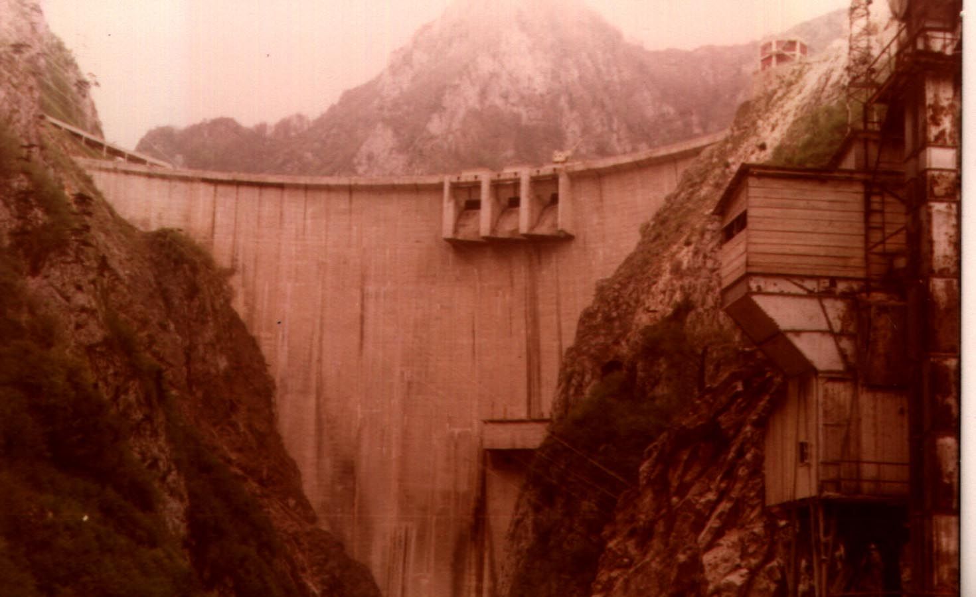
ЛУЧНЕ БРАНЕ

Slide 3
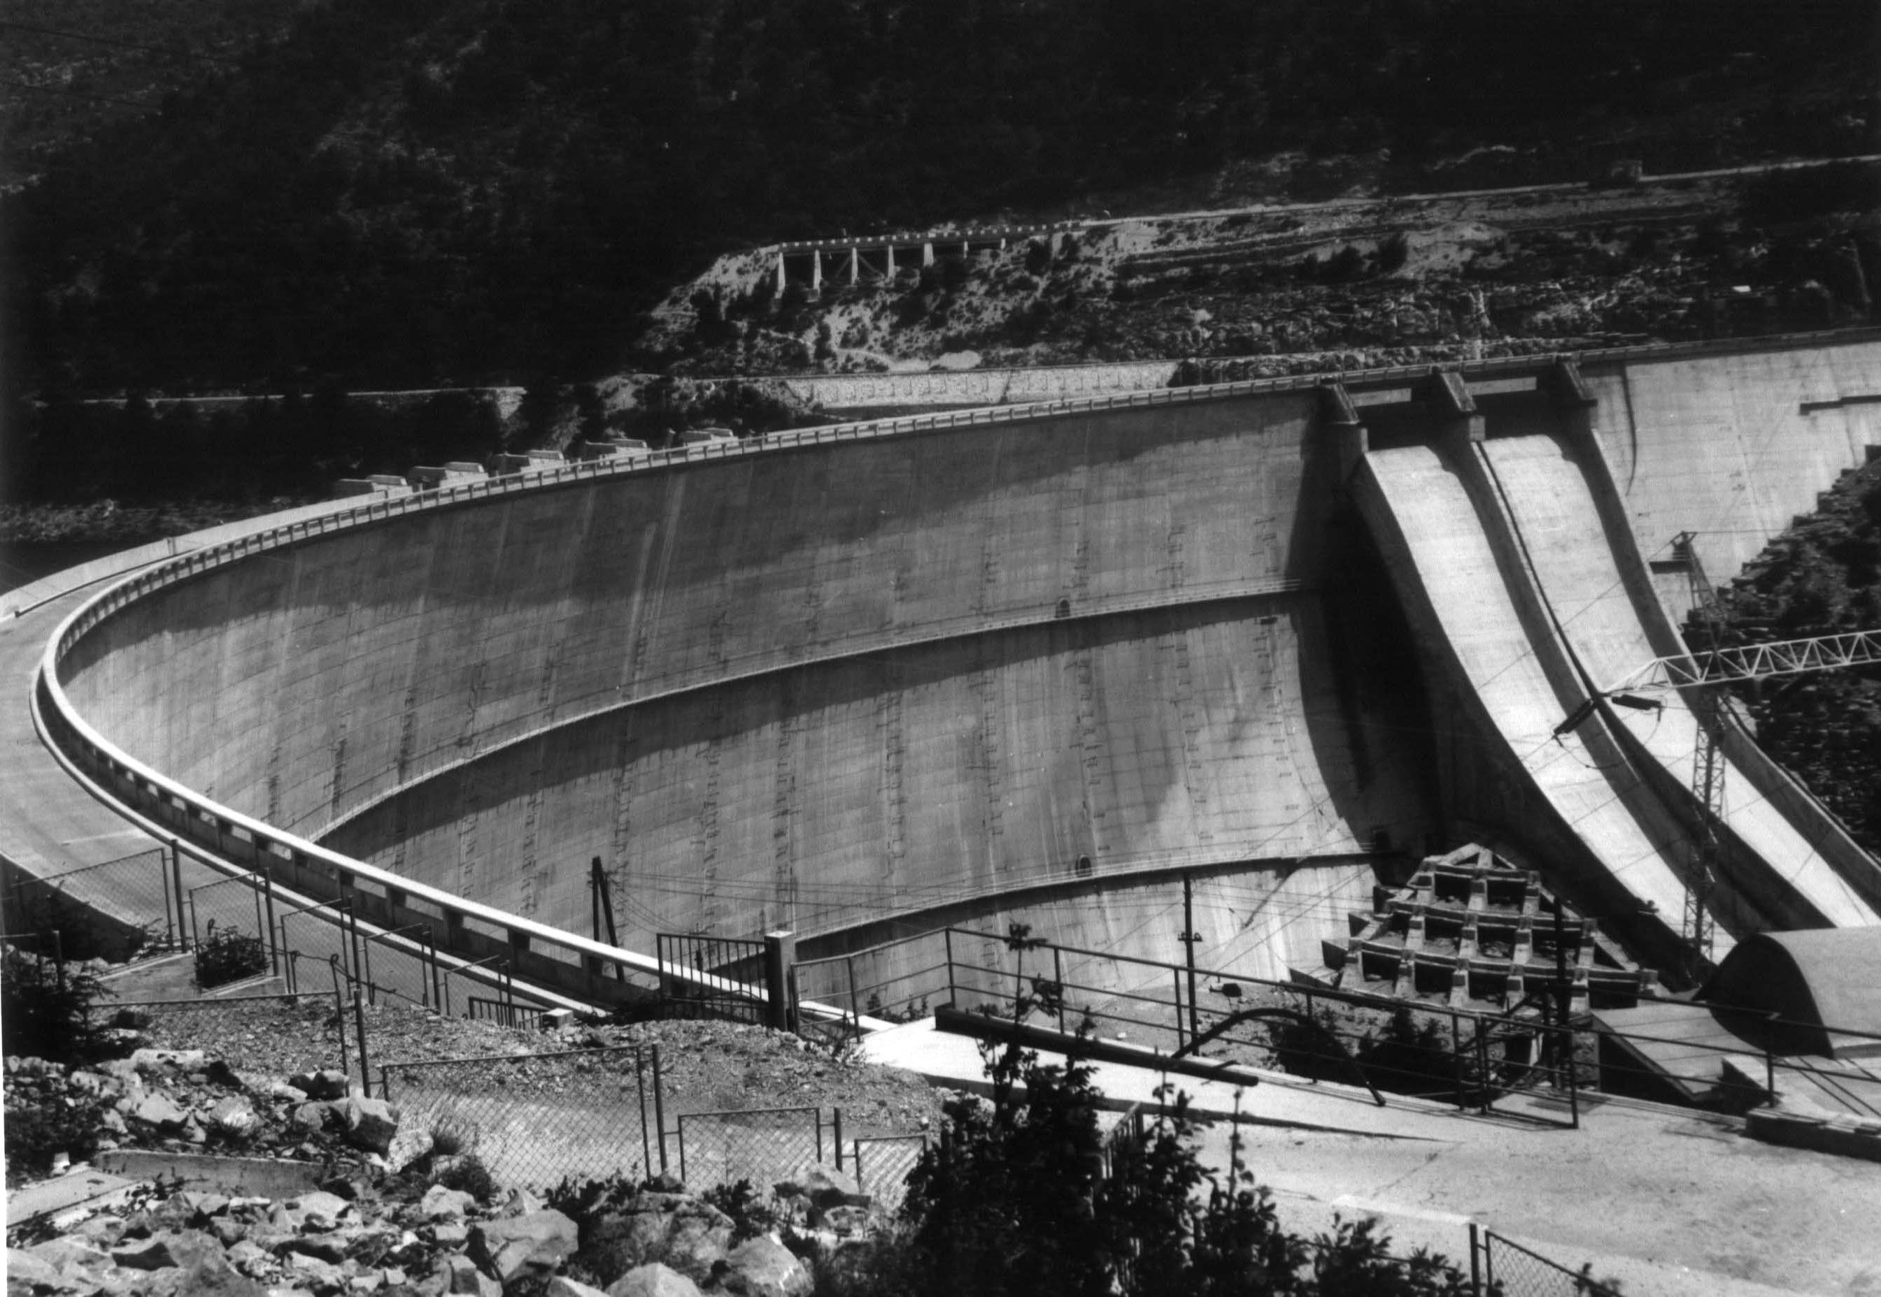
Лучна брана Требишњица

Slide 4
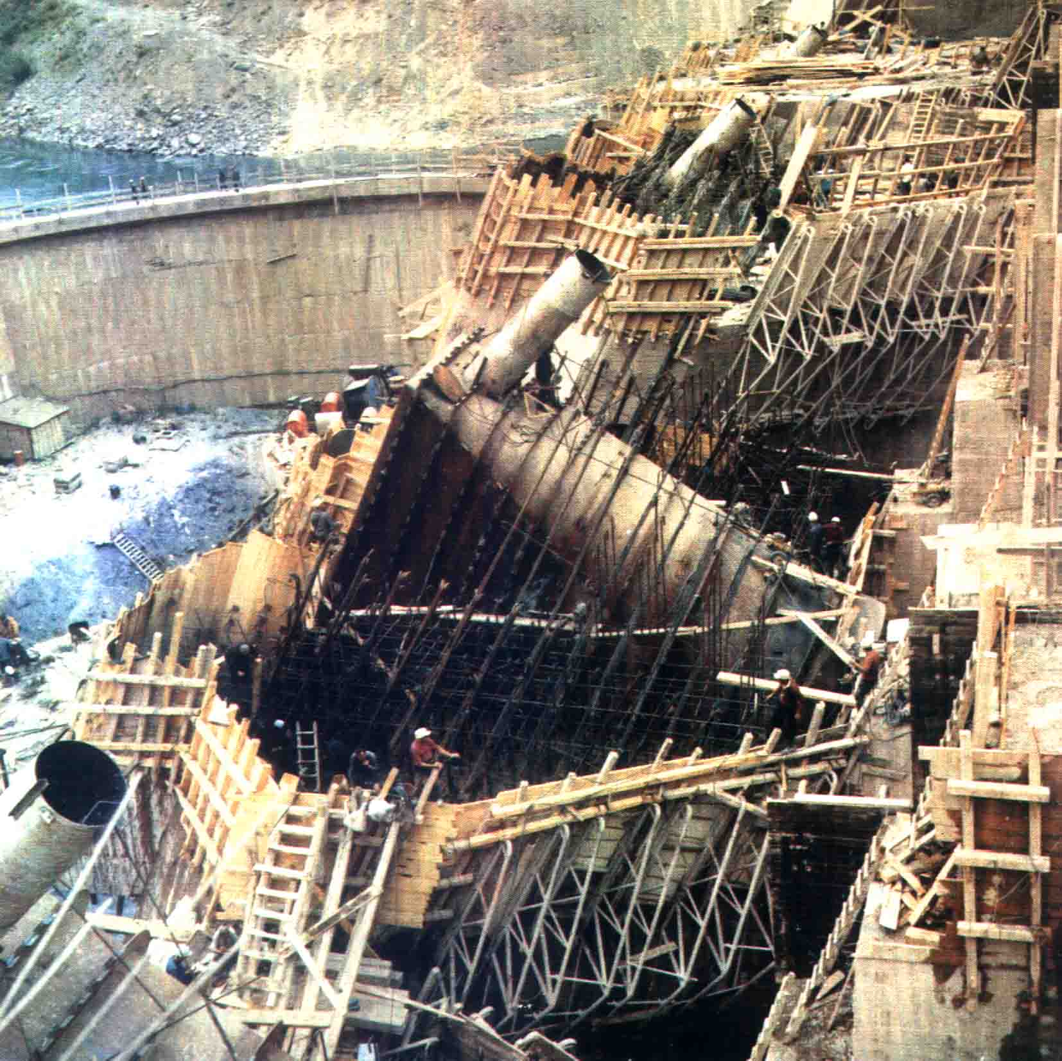
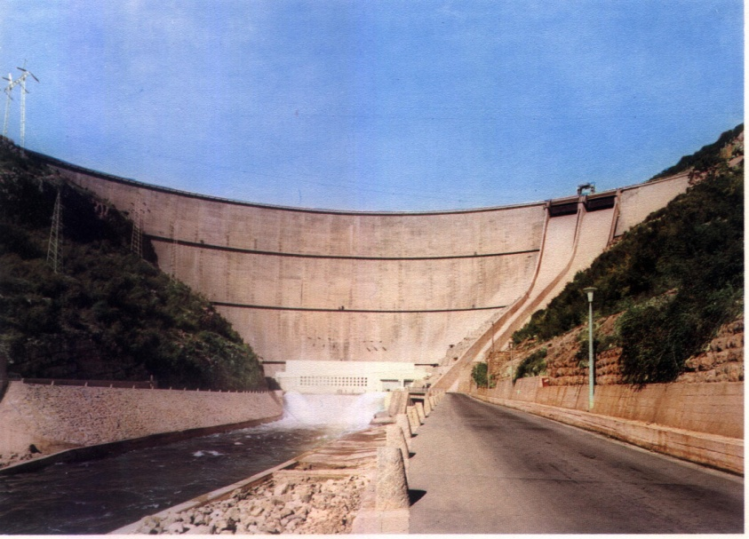
Привремене и трајне конструкције

Slide 5
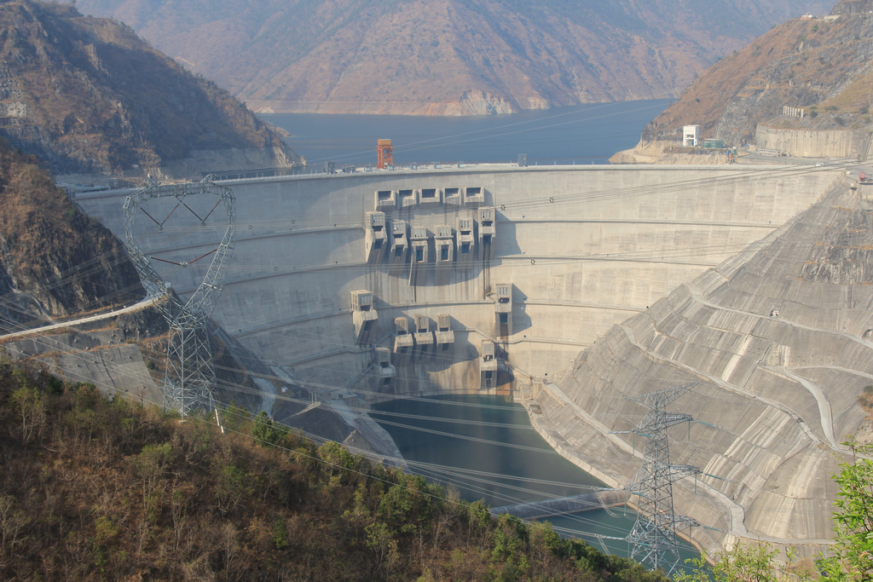
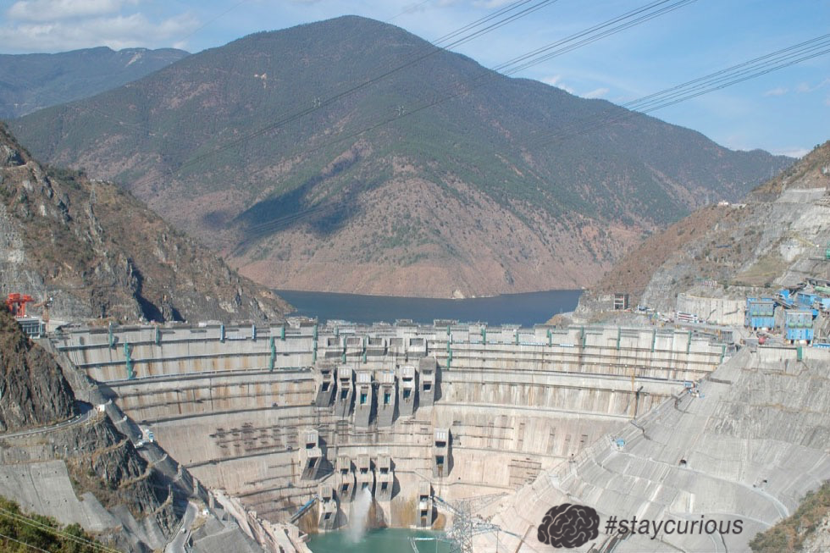
Највише лучне бране на свету
Брана Ксиаован - завршена
Брана Ксиаован 292 m

Slide 6
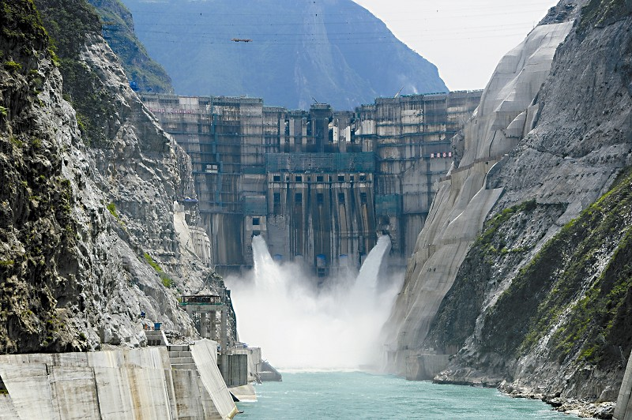
Највише (лучне) бране на свету
Брана Jинпинг 305 m

Slide 7
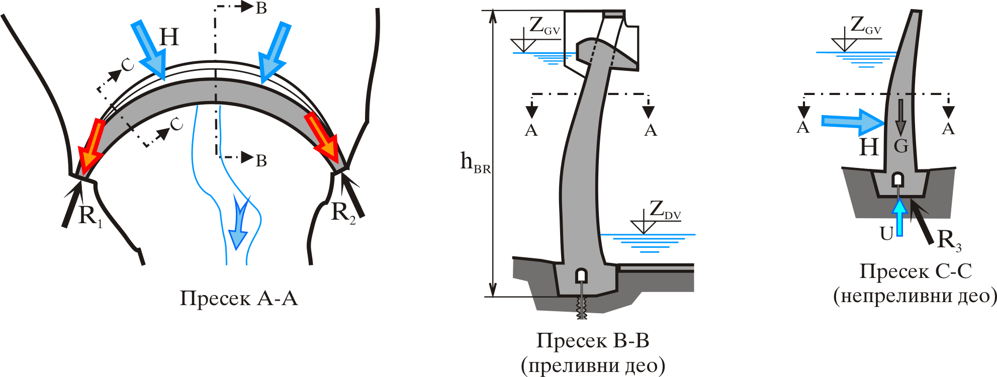
ЛУЧНЕ БРАНЕ- ослањање

Slide 8
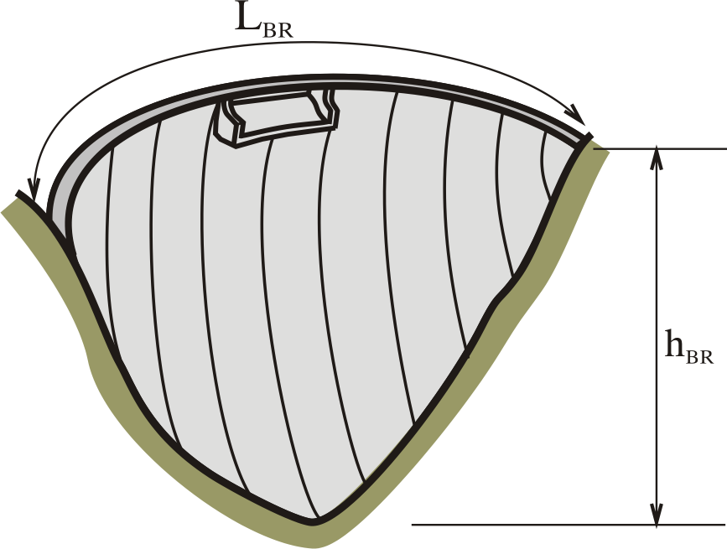
Однос висине и дужине лучне бране

Slide 9
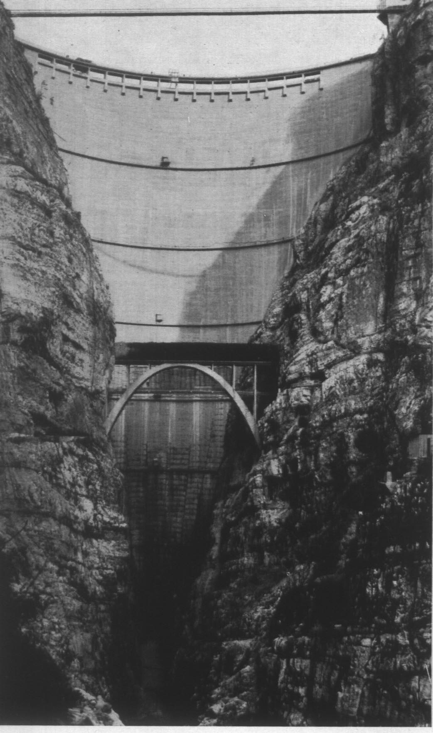
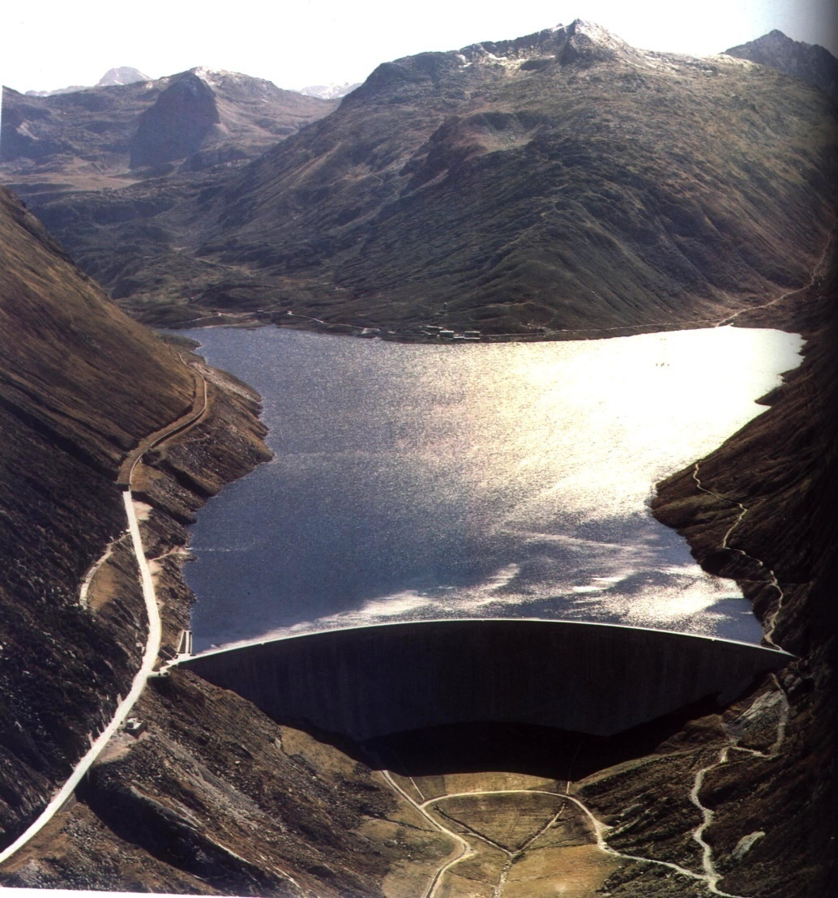
Однос висине и дужине у круни

Slide 10
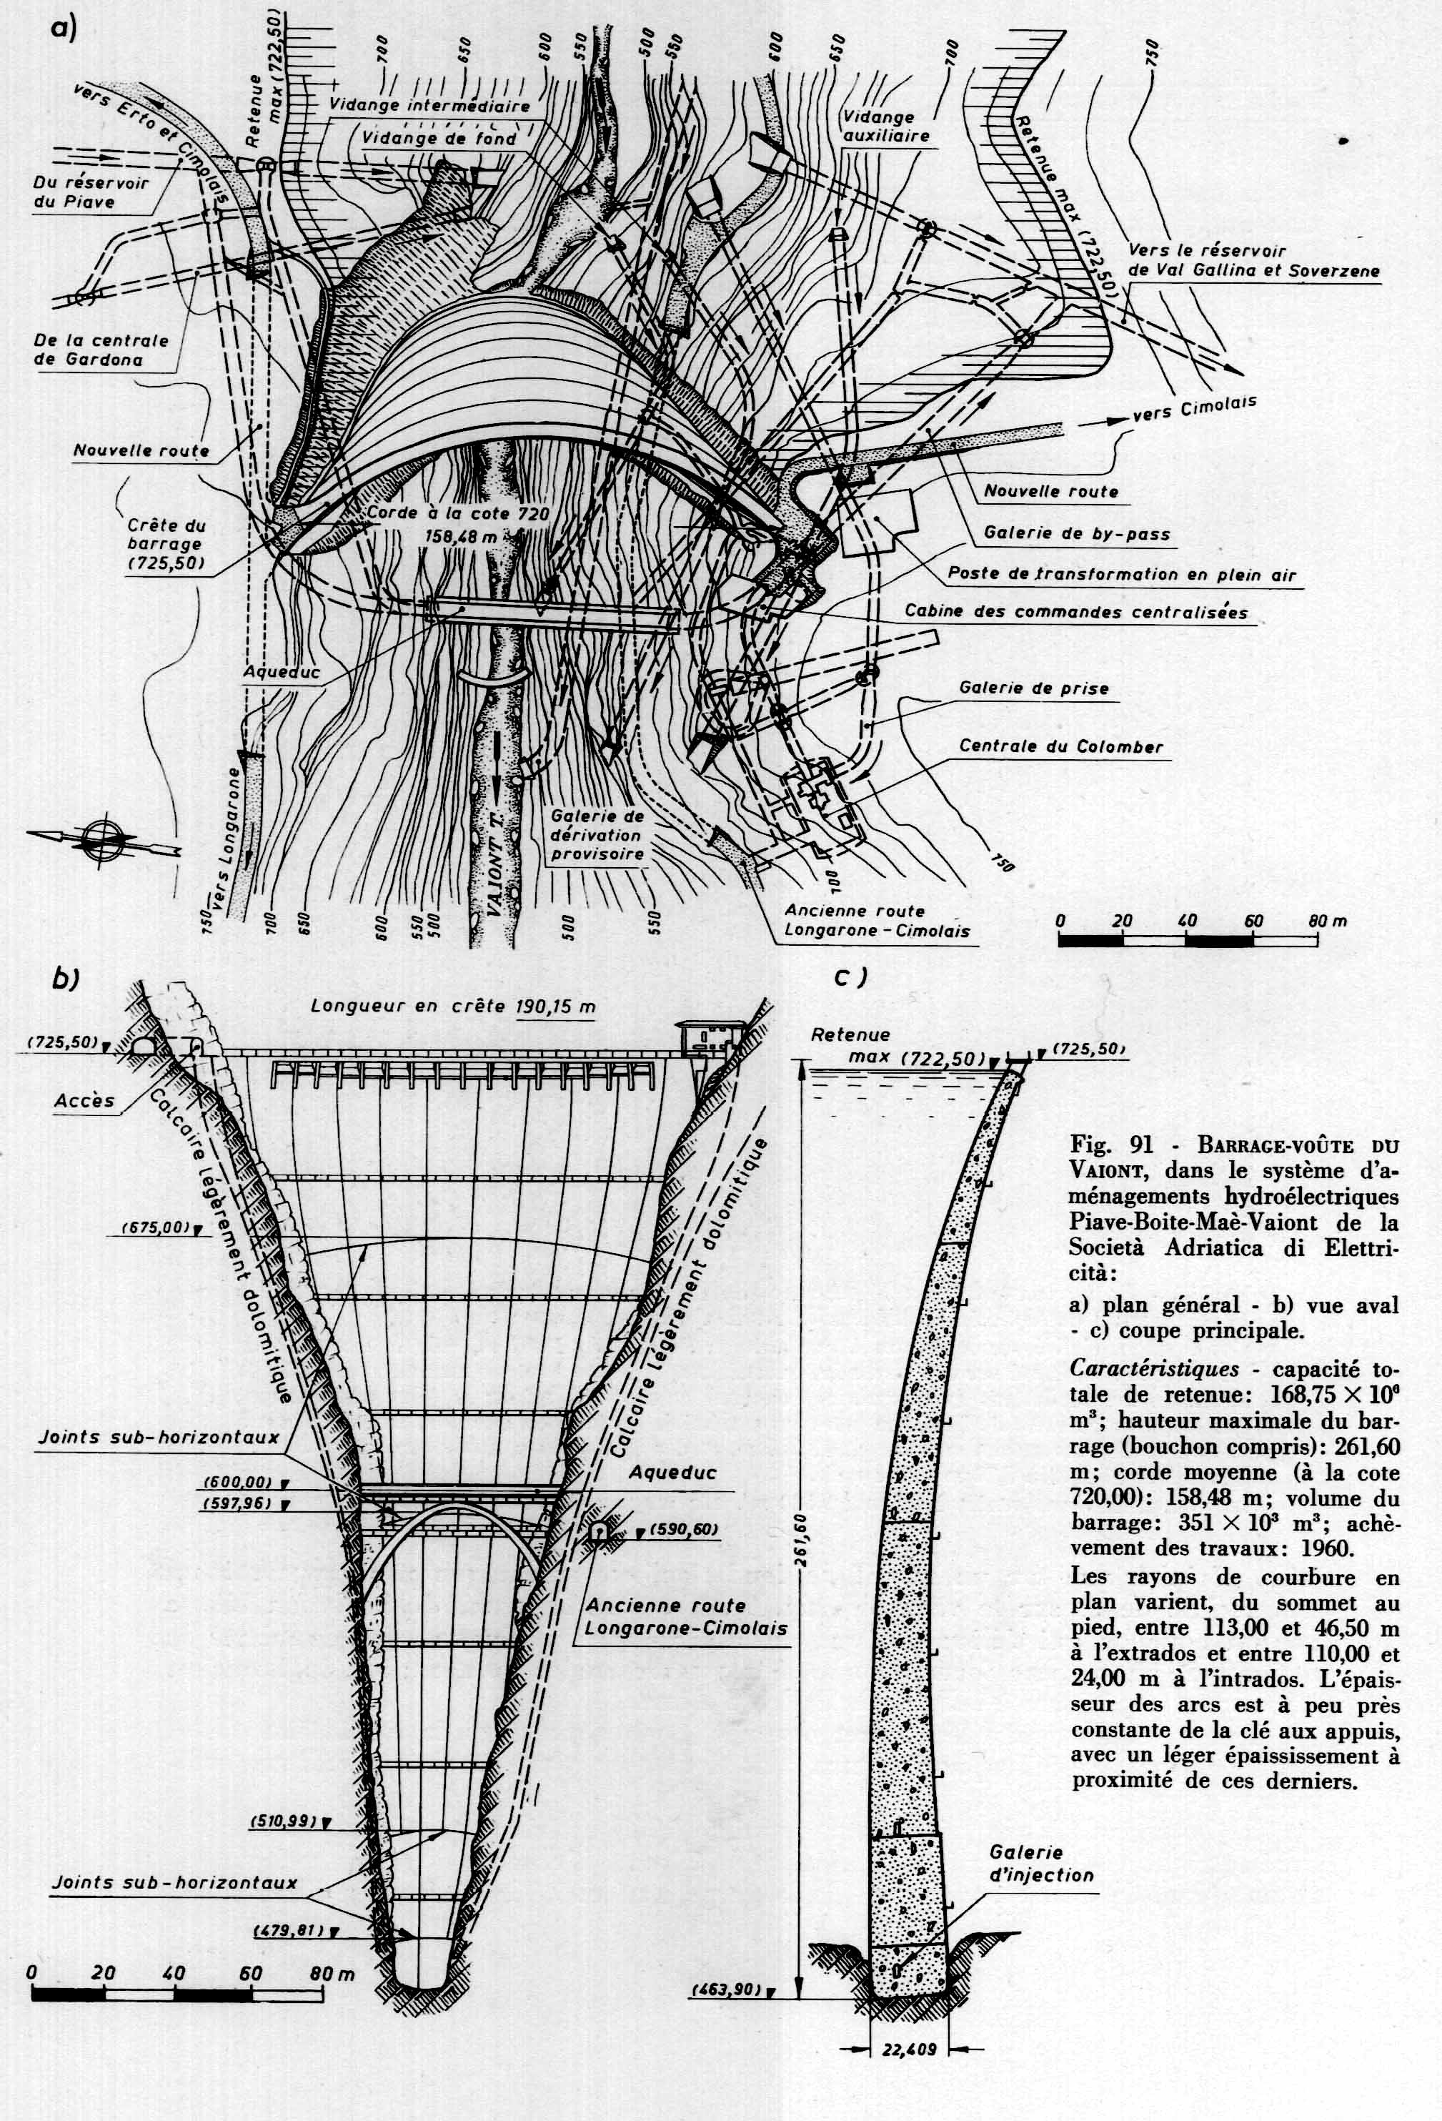
Лучна брана “Вајонт”

Slide 11
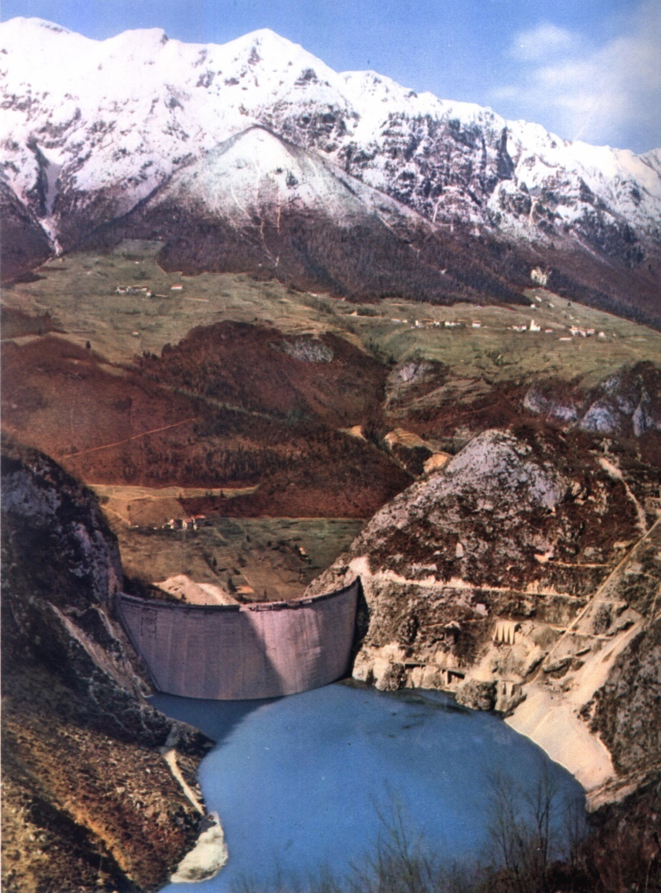
Лучна брана

Slide 12
Предности и мане бетонских брана
Велика отпорност на преливање и процуривање
Мали обим радова
Висока јединчна цена (у односу на насуте)
Високи захтеви за услове фундирања

Slide 13
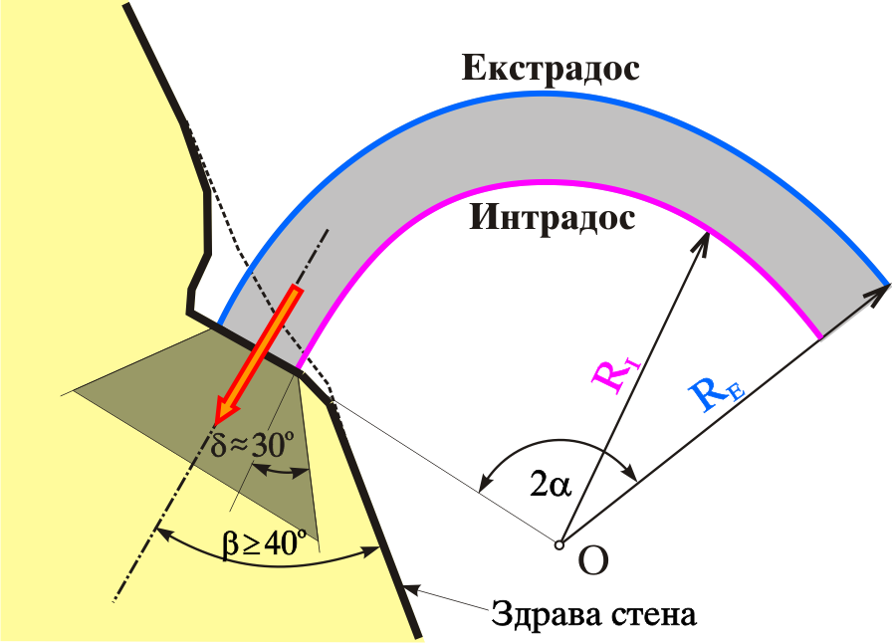
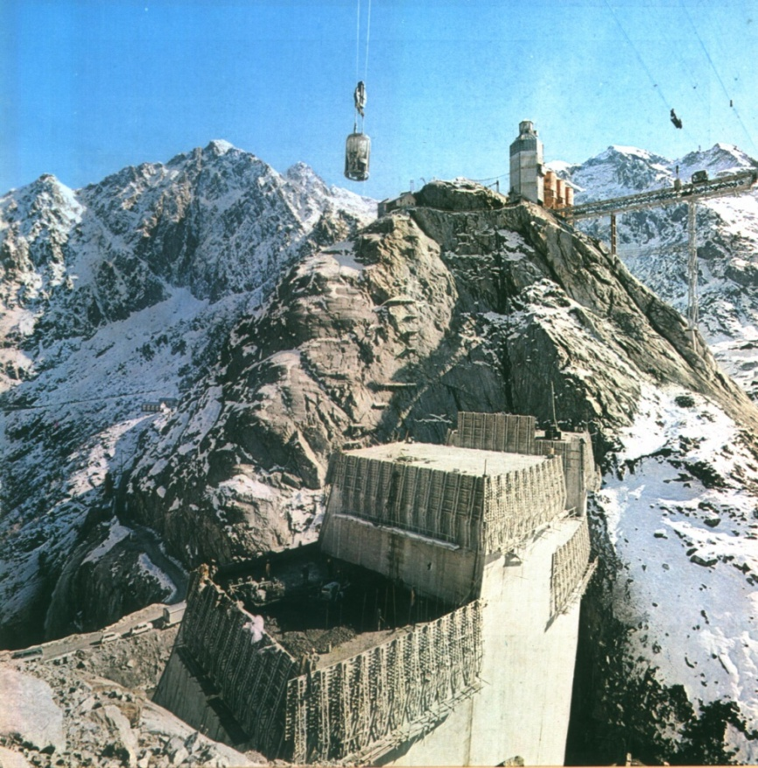
Карактеристике лука

Slide 14
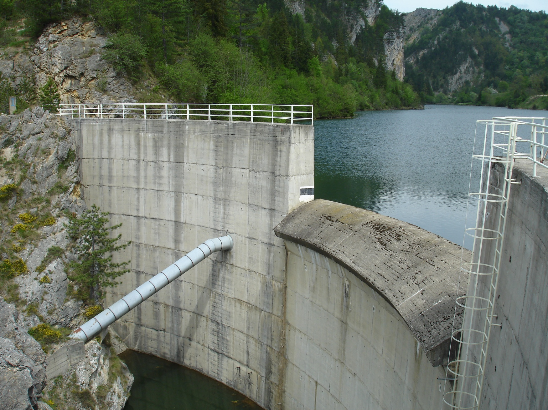
Цилиндрична лучна брана

Slide 15
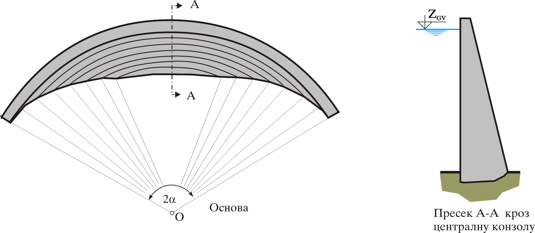
Цилиндрична лучна брана

Slide 16
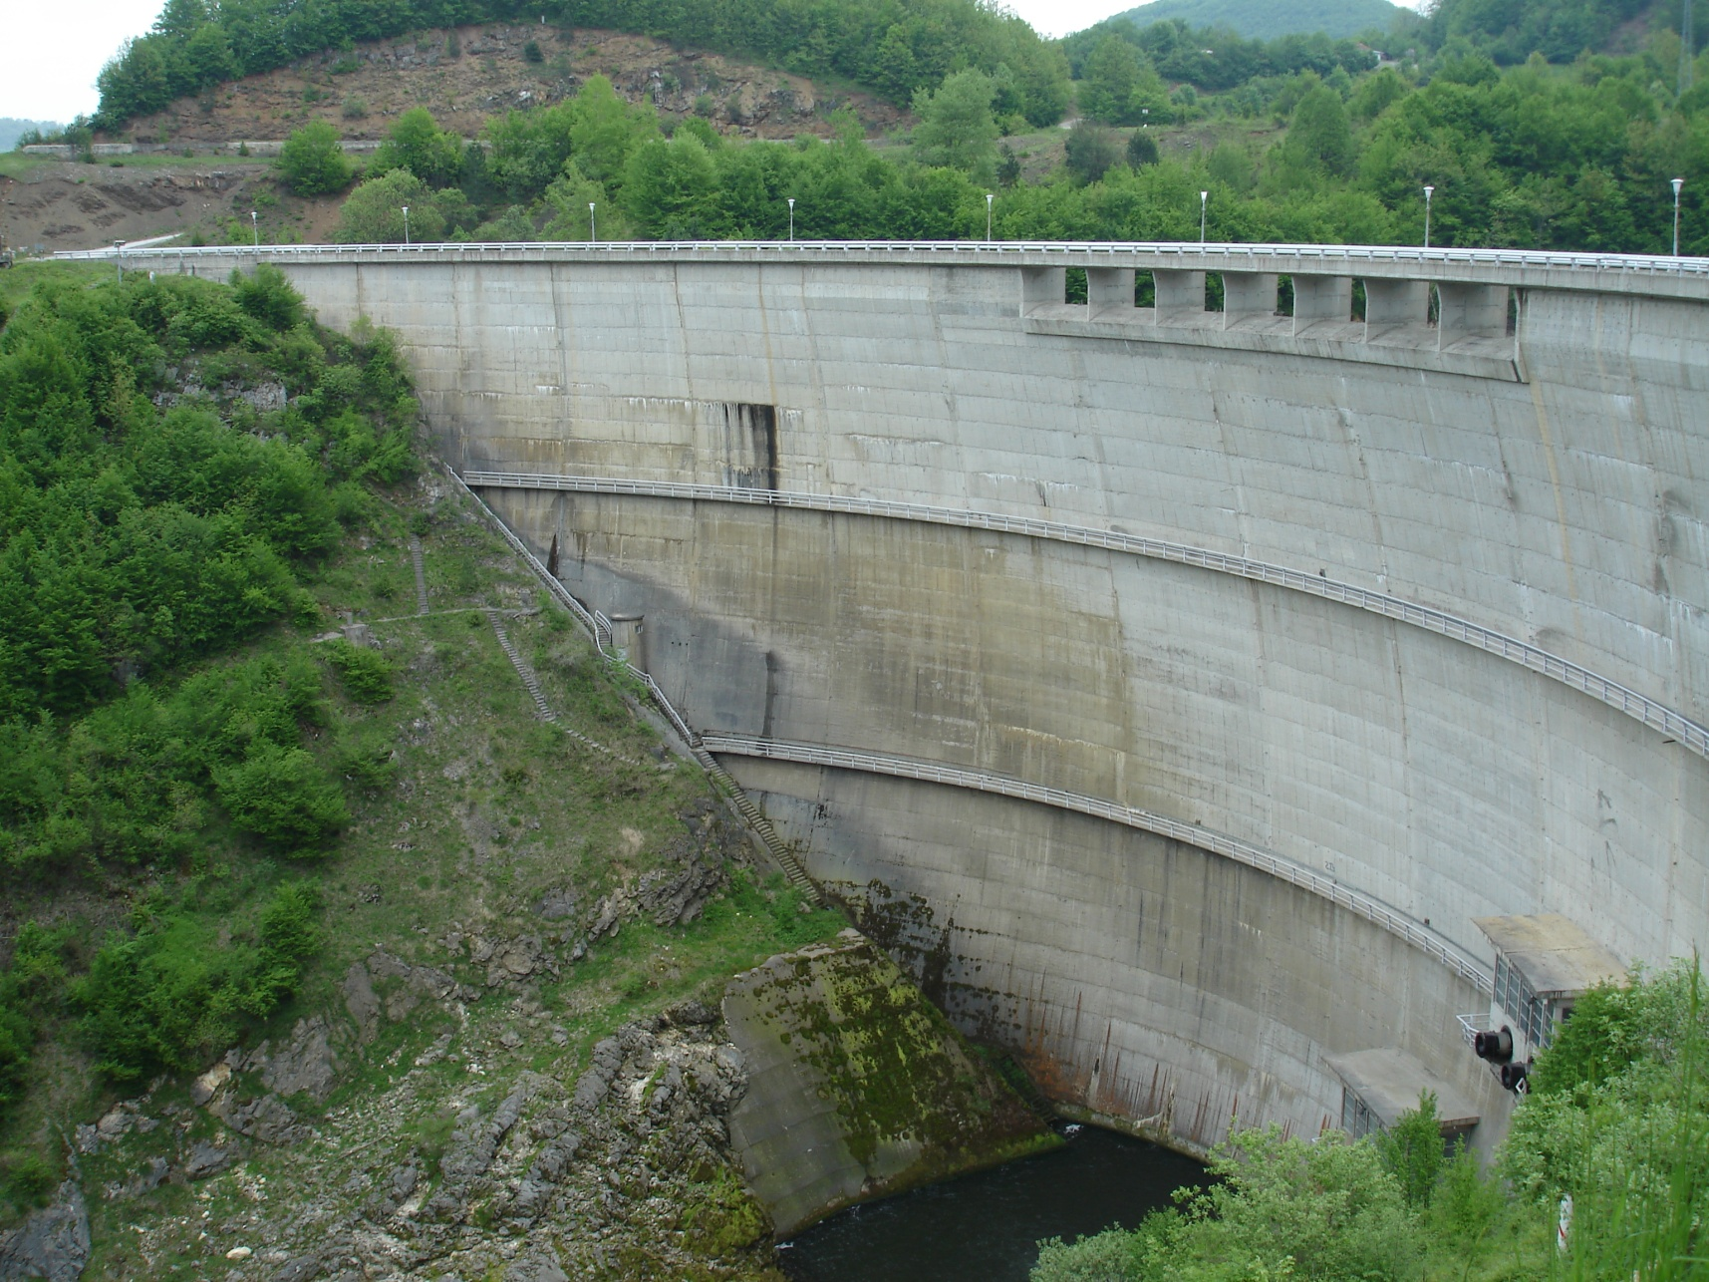
Куполна лучна брана

Slide 17
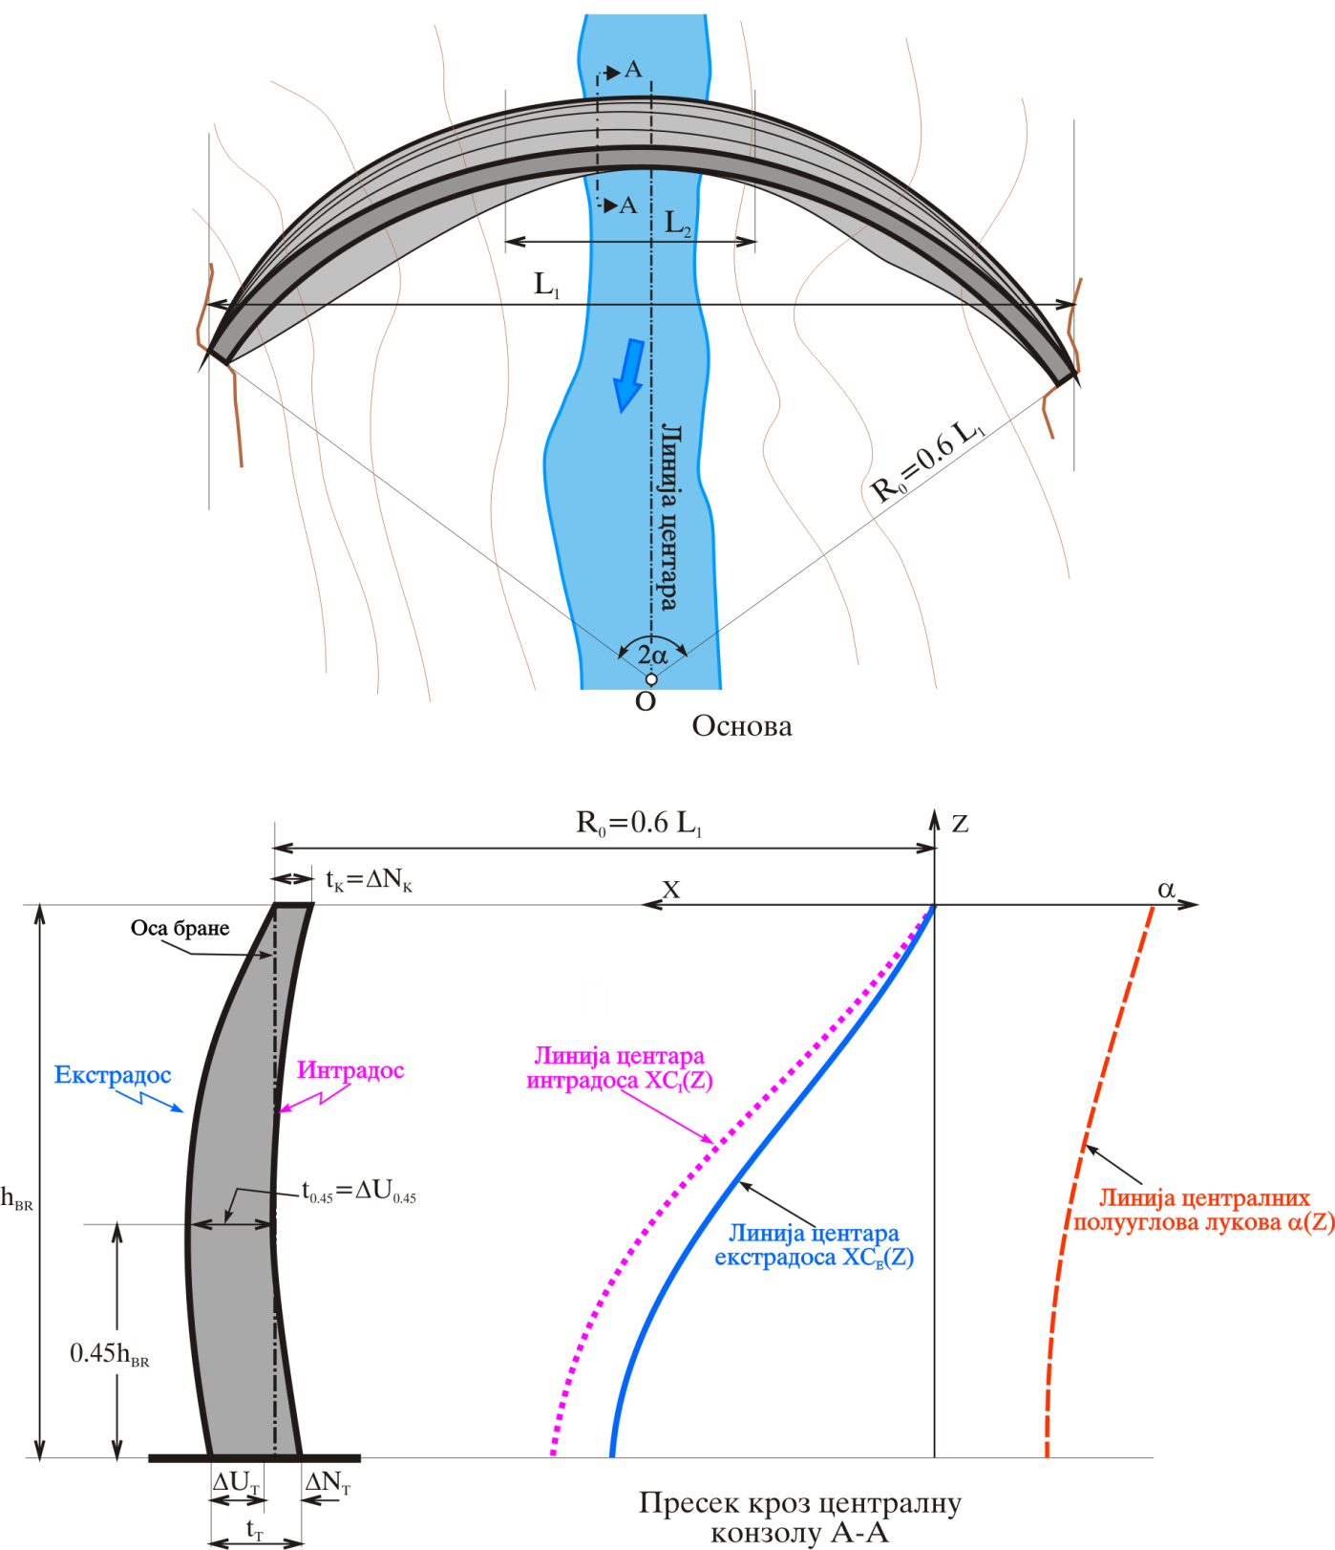
Куполна лучна брана

Slide 18
Пројектовање лучних брана
Искуство са сличне бране (слични топографски и геолошки услови, слична висина и др.)
USBR метода – комбиновано искуство са више стотина брана.

Slide 19
Прорачун лучних брана
Методе засноване на Котловској формули
Метода “Једне конзоле и више лукова”
Метода “Више конзола и више лукова”
Метода коначних елемената

Slide 20
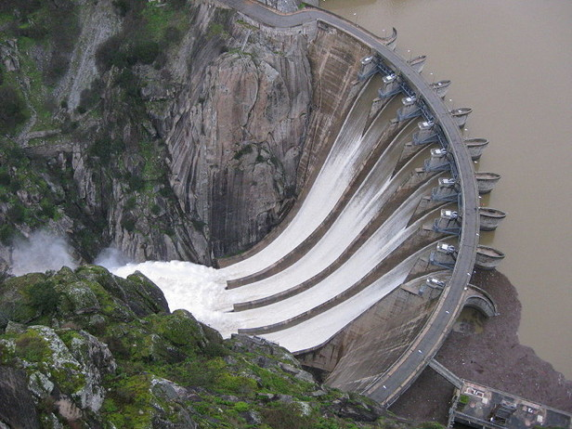
Eвакуациони објекти лучних брана - типови

Slide 21
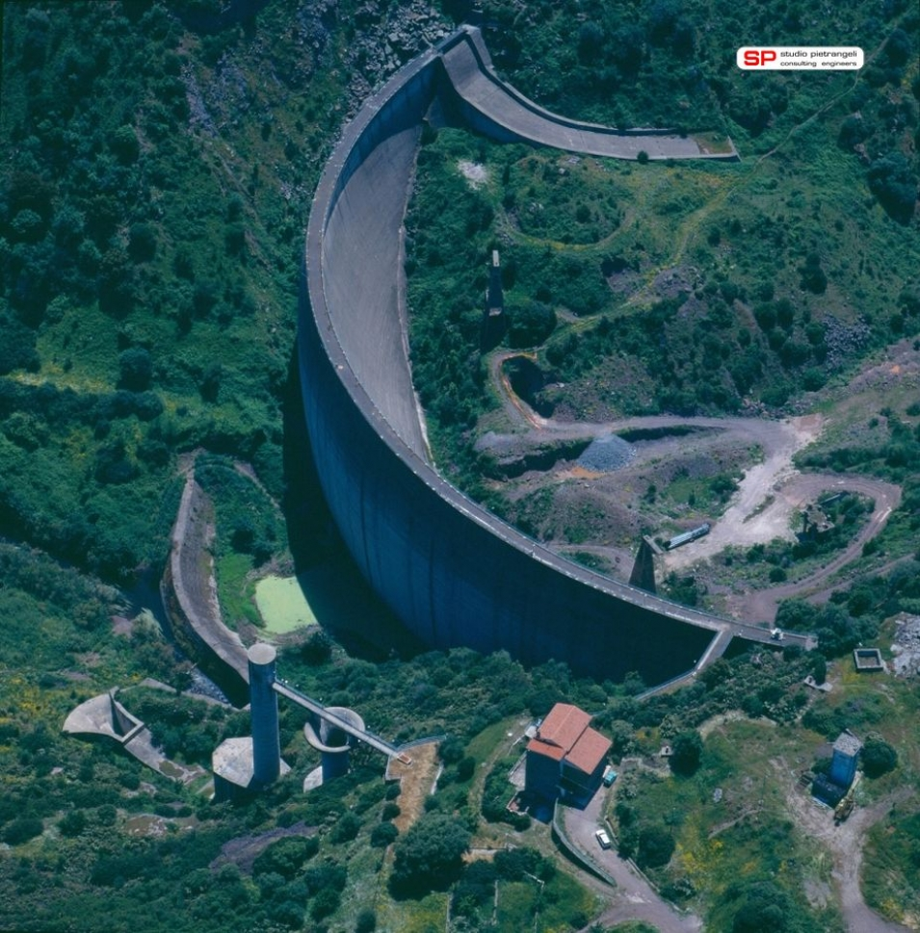
Eвакуациони објекти лучних брана

Slide 22
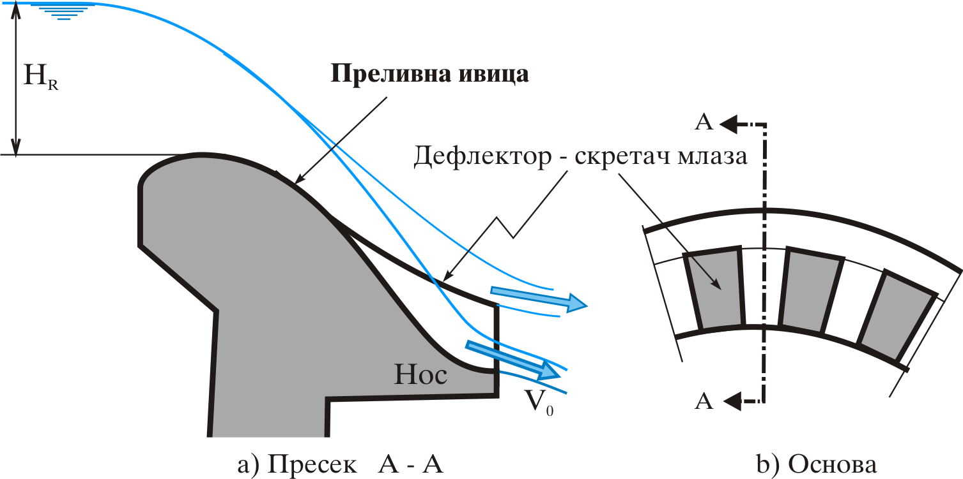
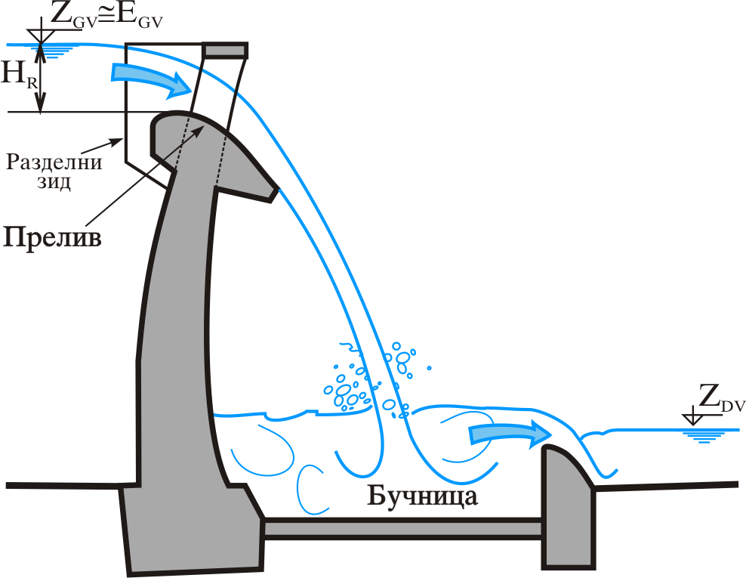
EО лучних брана – типична решења

Slide 23
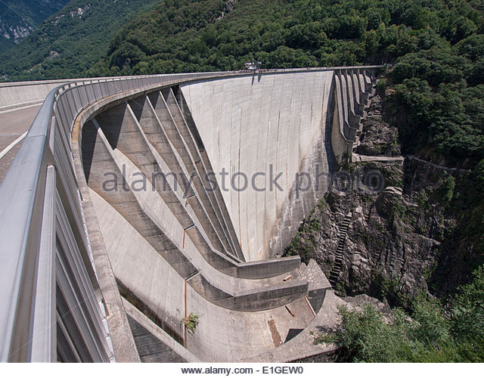
EО лучних брана – прелив са дефлектором
Брана Контра

Slide 24
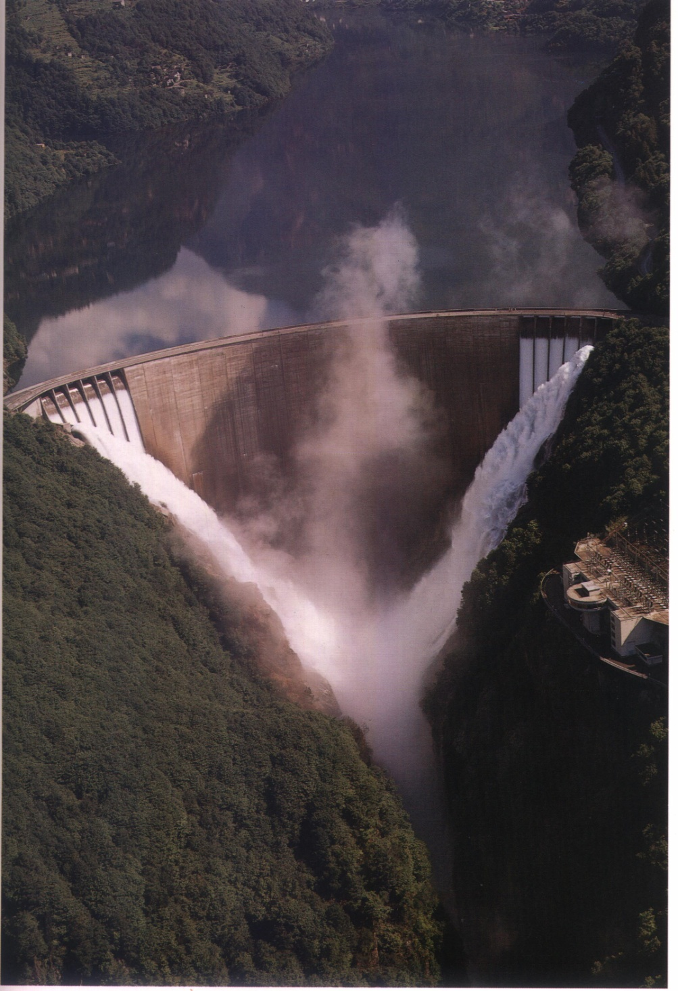
Дефлектори у погону

Slide 25
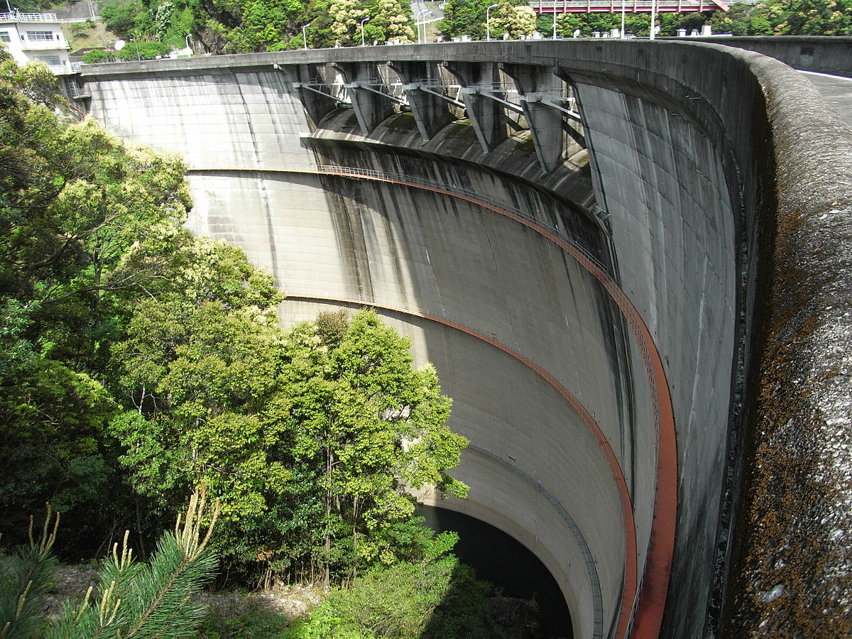
EО лучних брана – прелив са уставама

Slide 26
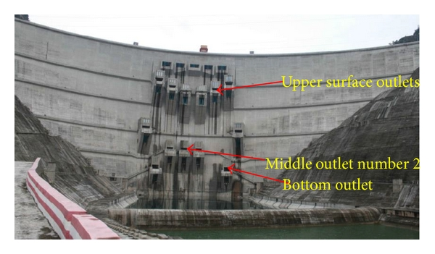
Прелив у комбинацији са испустима брана Ксиаован

Slide 27
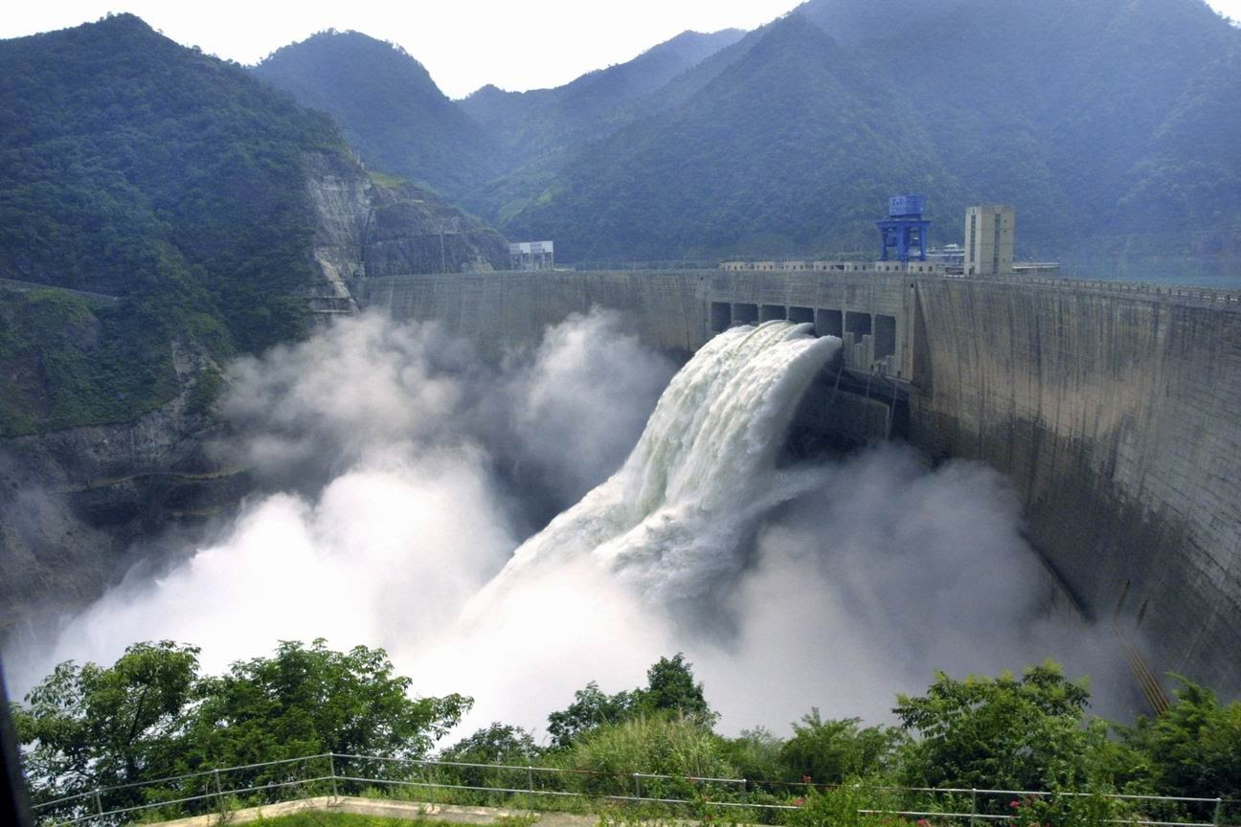
Евакуатори бране Ксиаован у раду

Slide 28
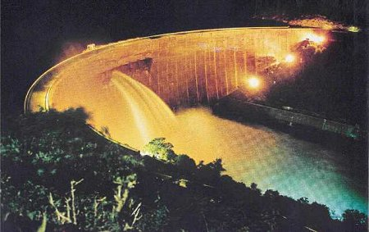
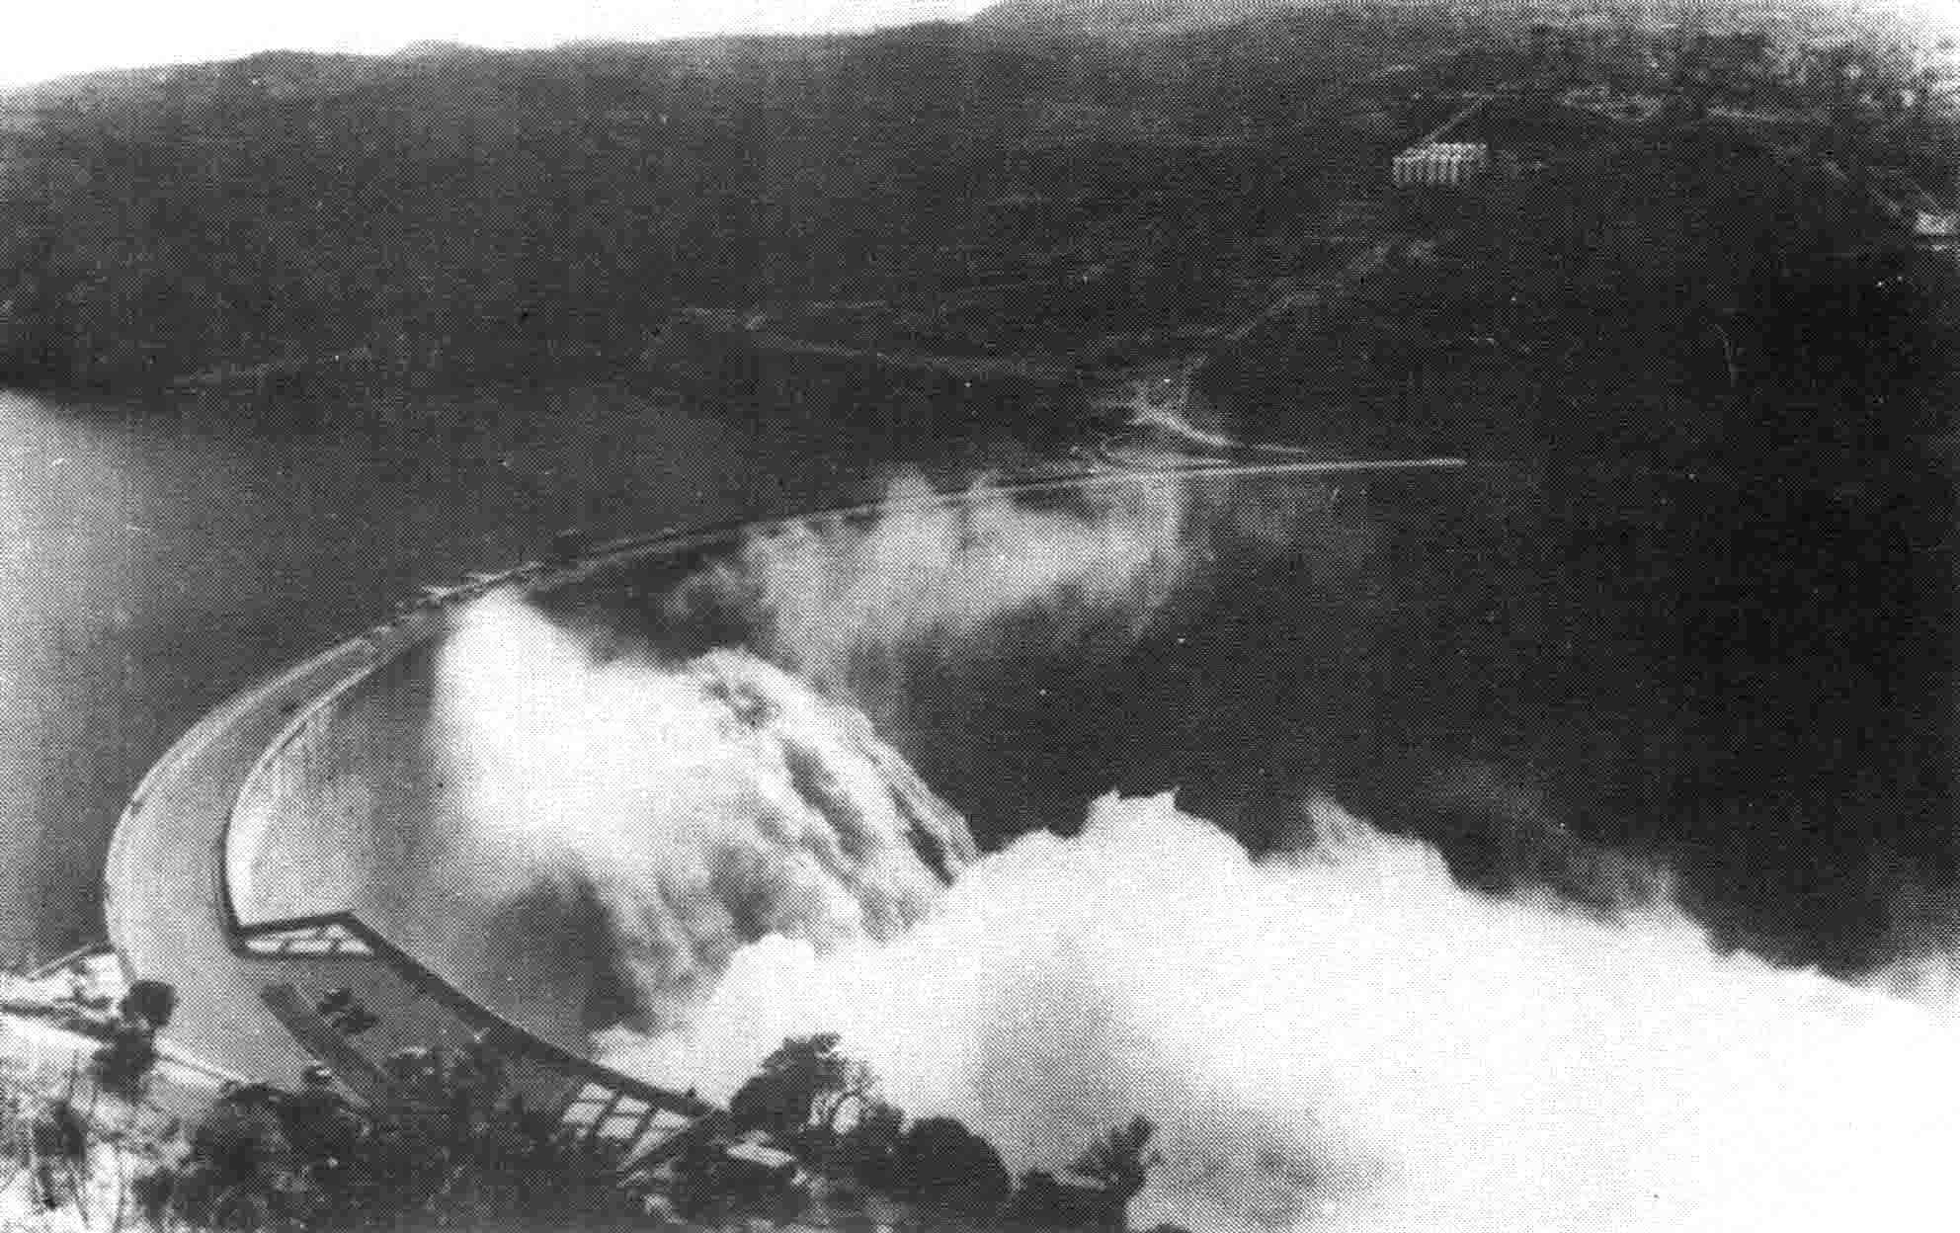
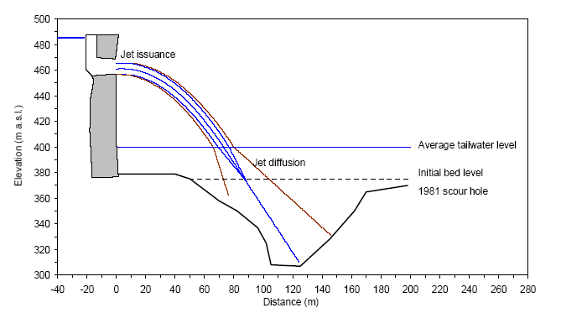
Брана Кариба”

Slide 29
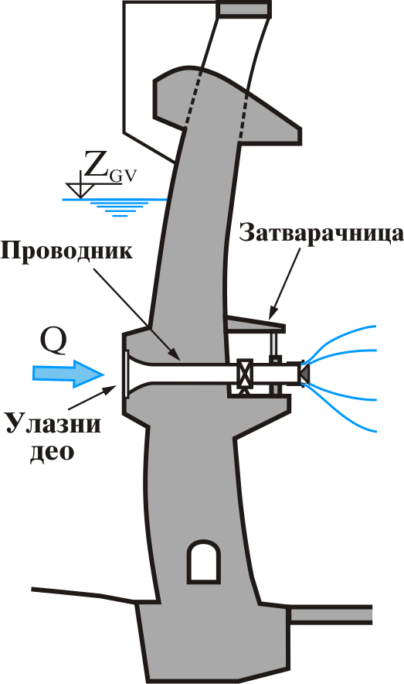
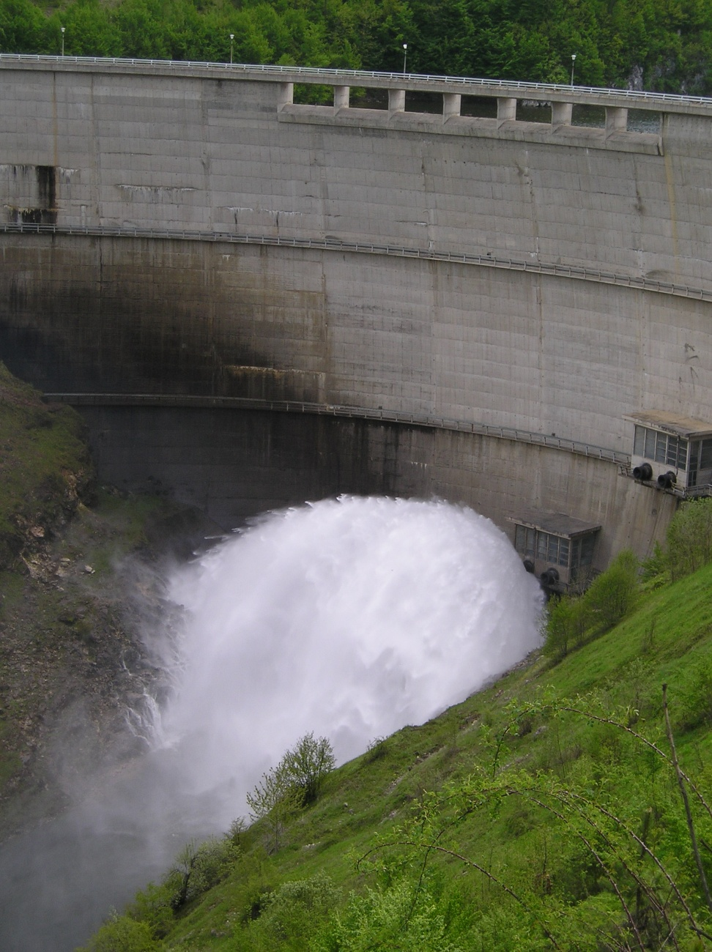
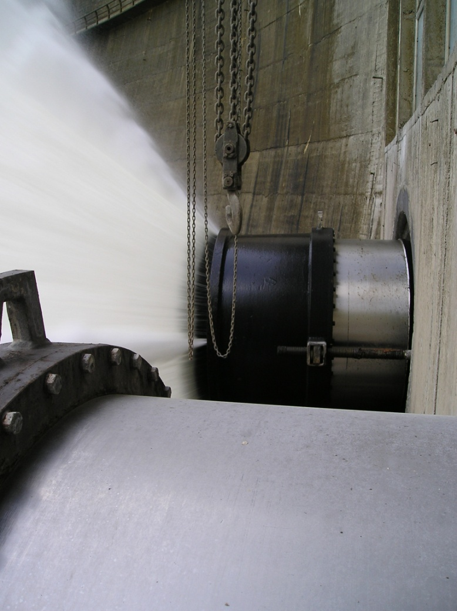
Темељни испусти лучних брана

Slide 30
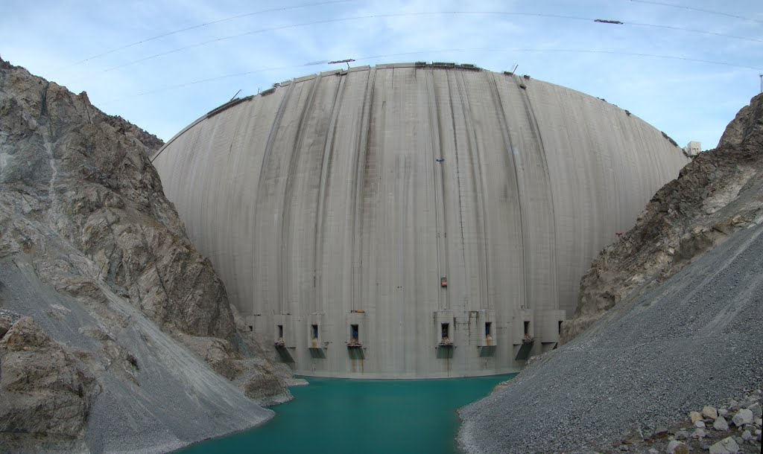
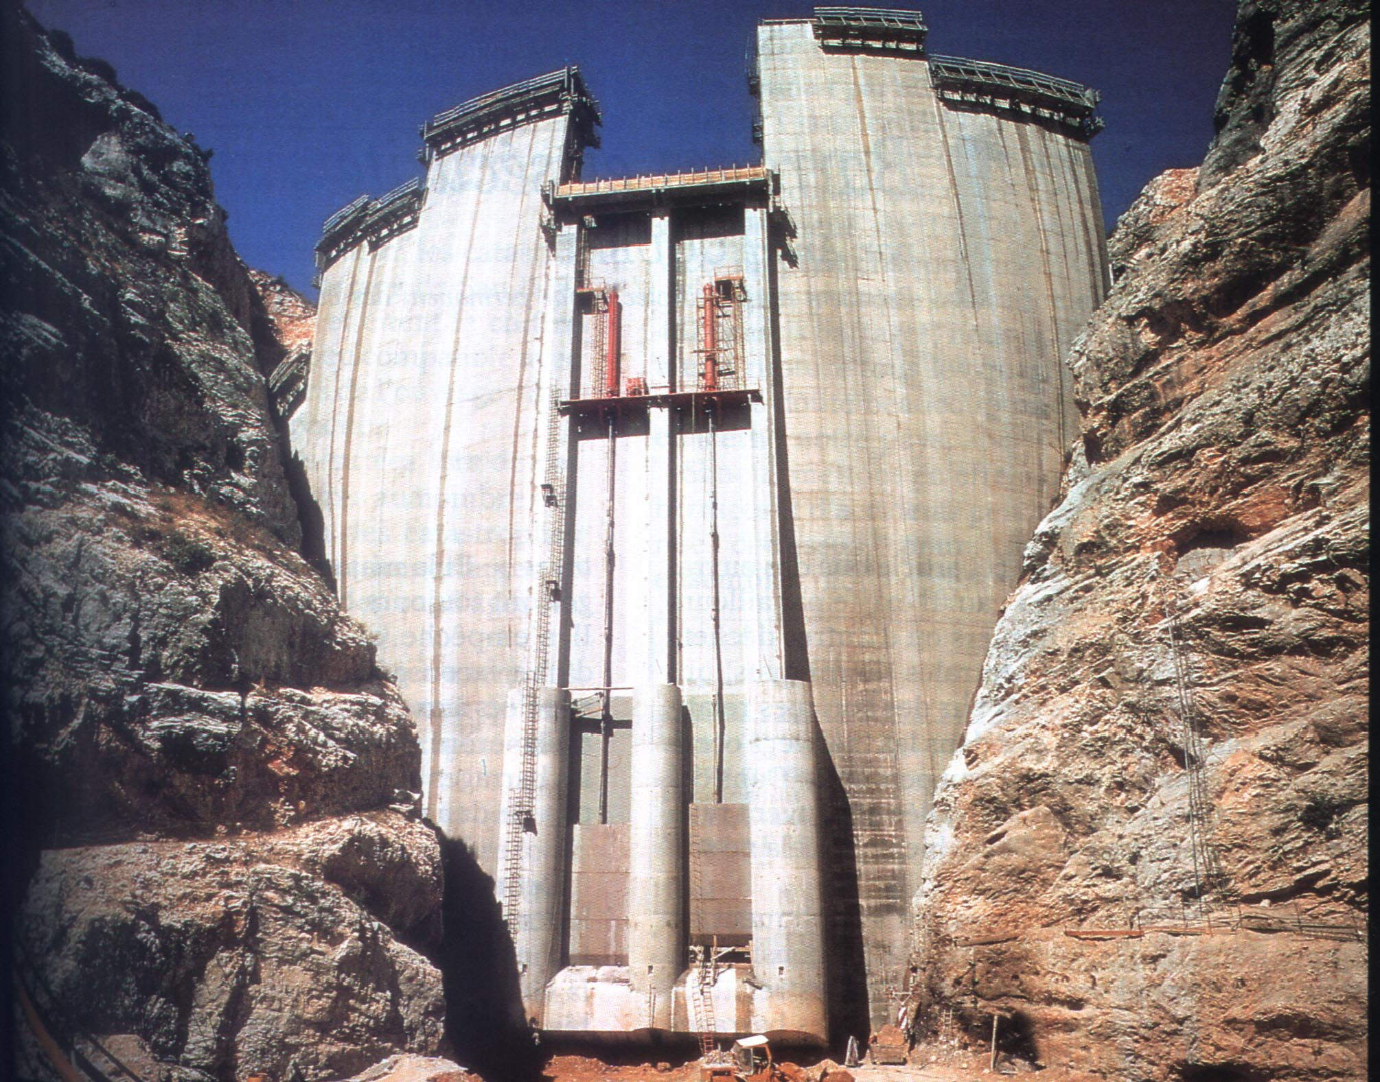
Темељни испусти: узводни затварач

Slide 31
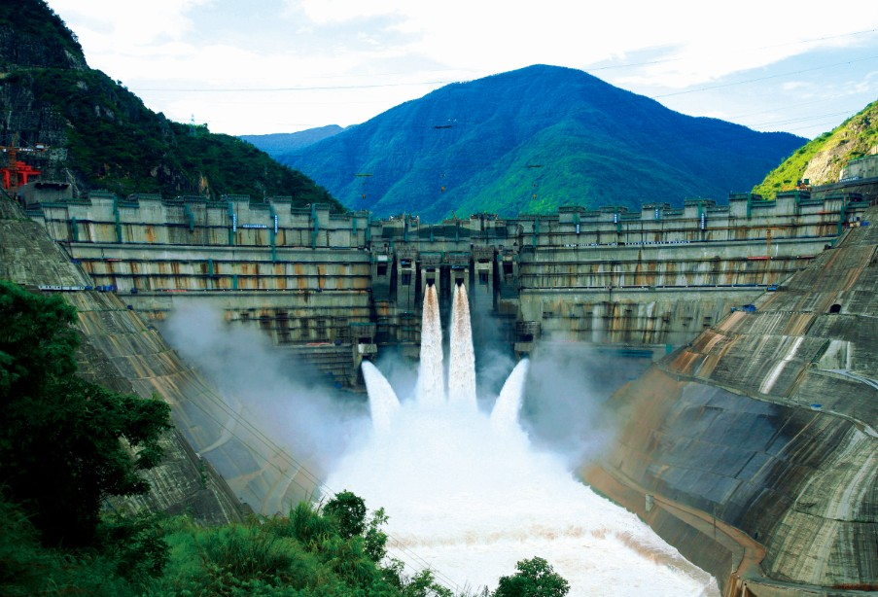
Темељни испусти: рад за време грађења

Slide 32
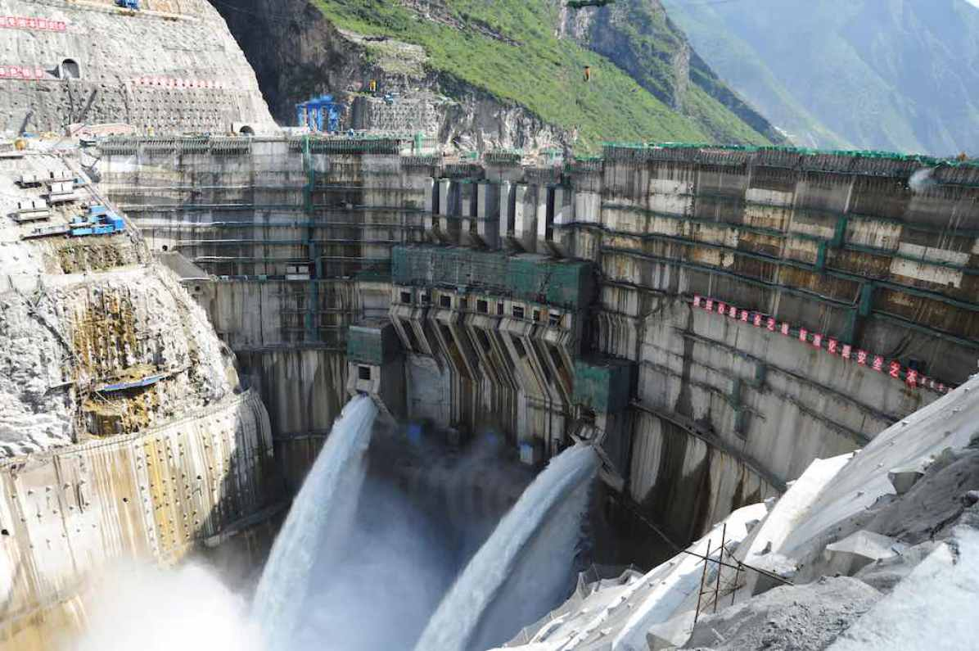
Темељни испусти

Slide 33
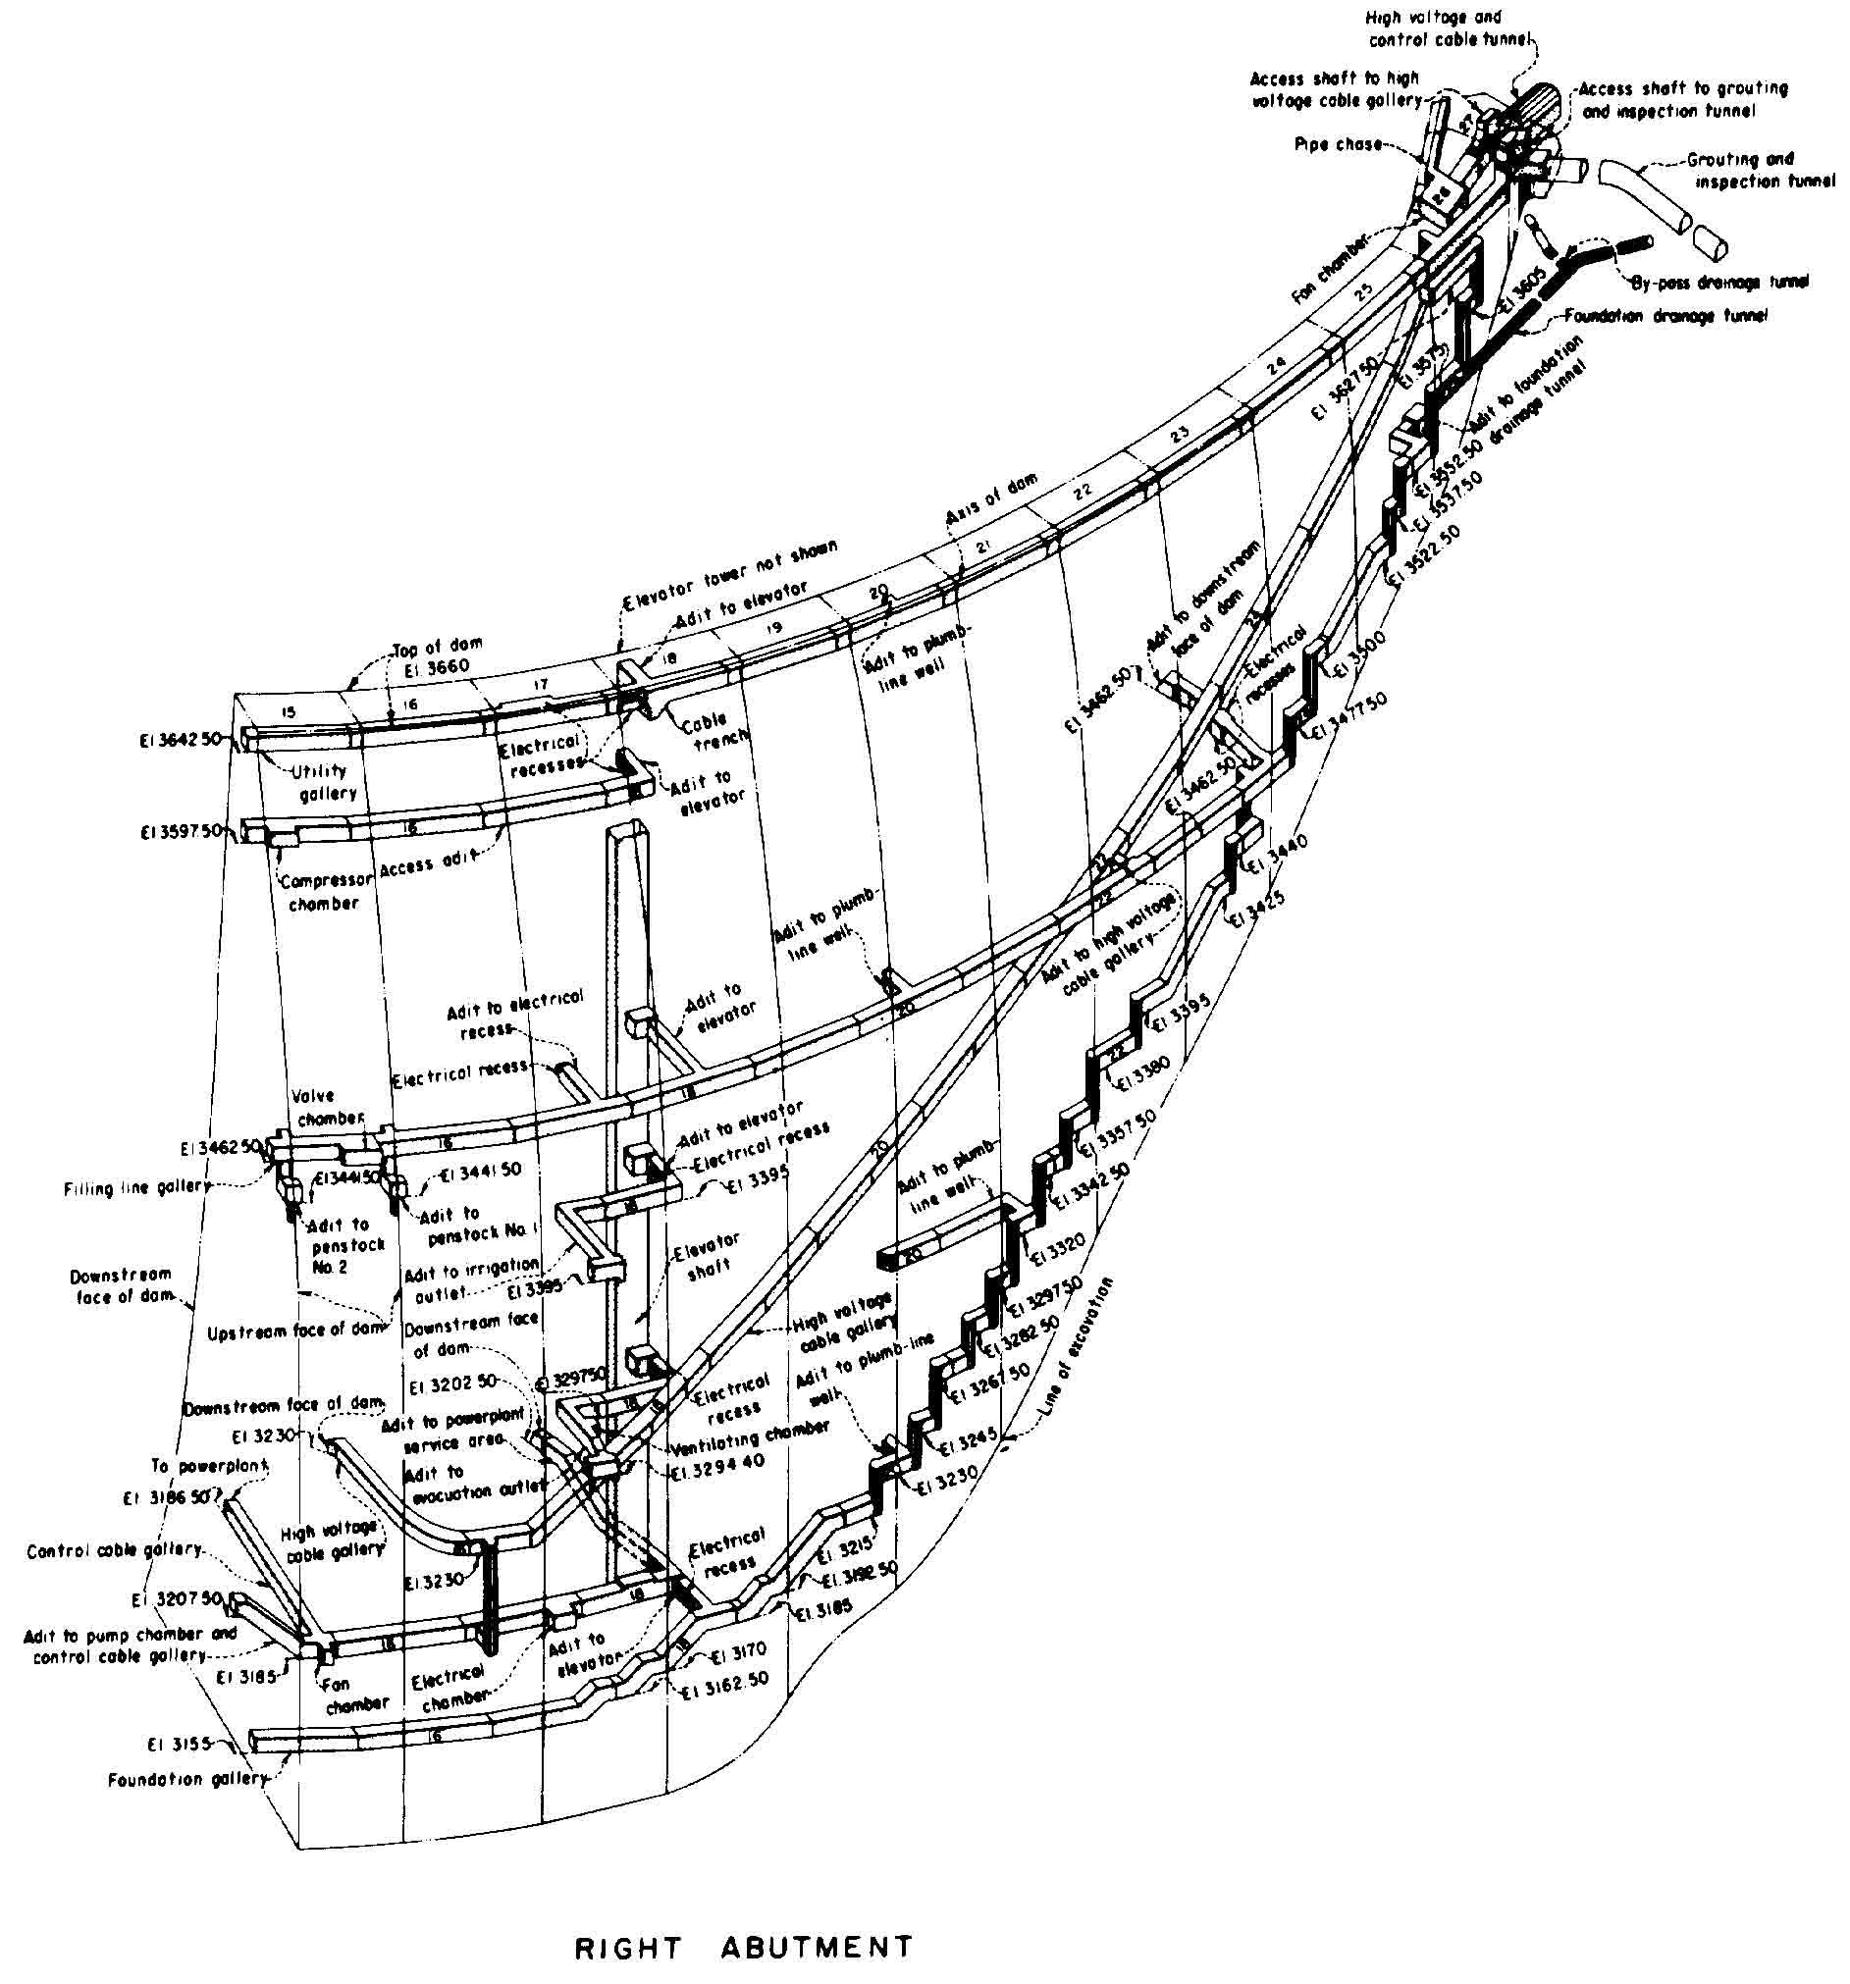
Галерије у лучној брани

Slide 34

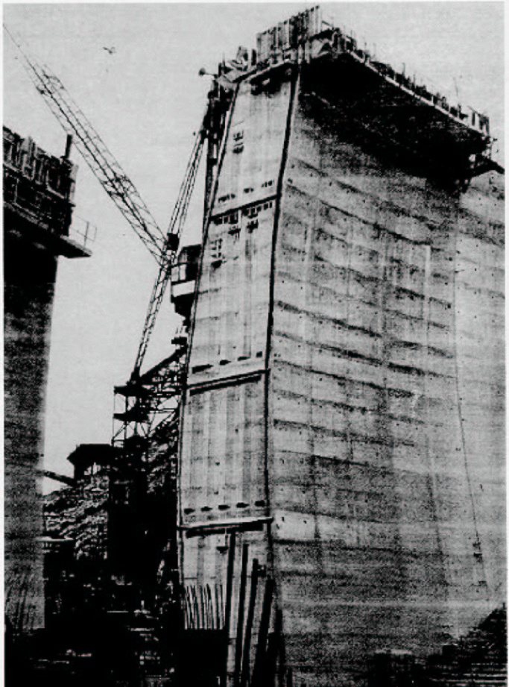
Бетонирање лучне бране

Slide 35
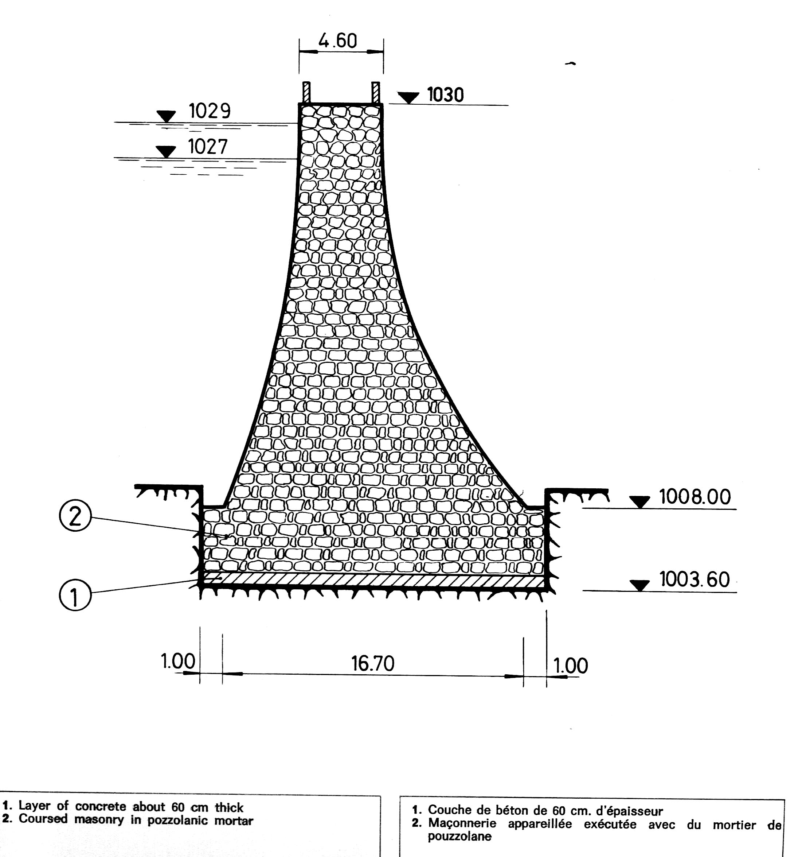
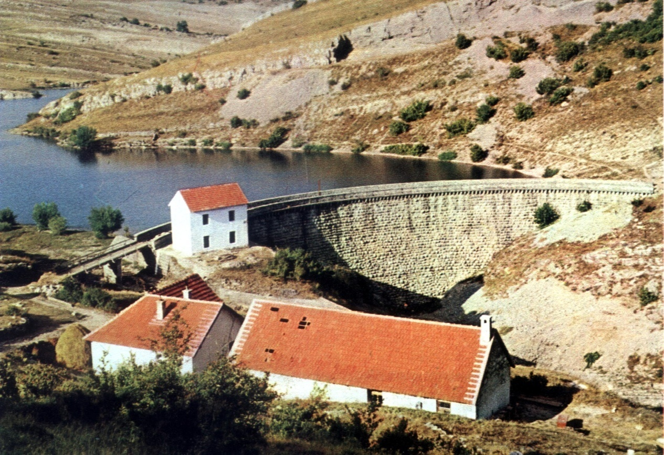
Лучна брана од зиданог камена – Клиње

Slide 36
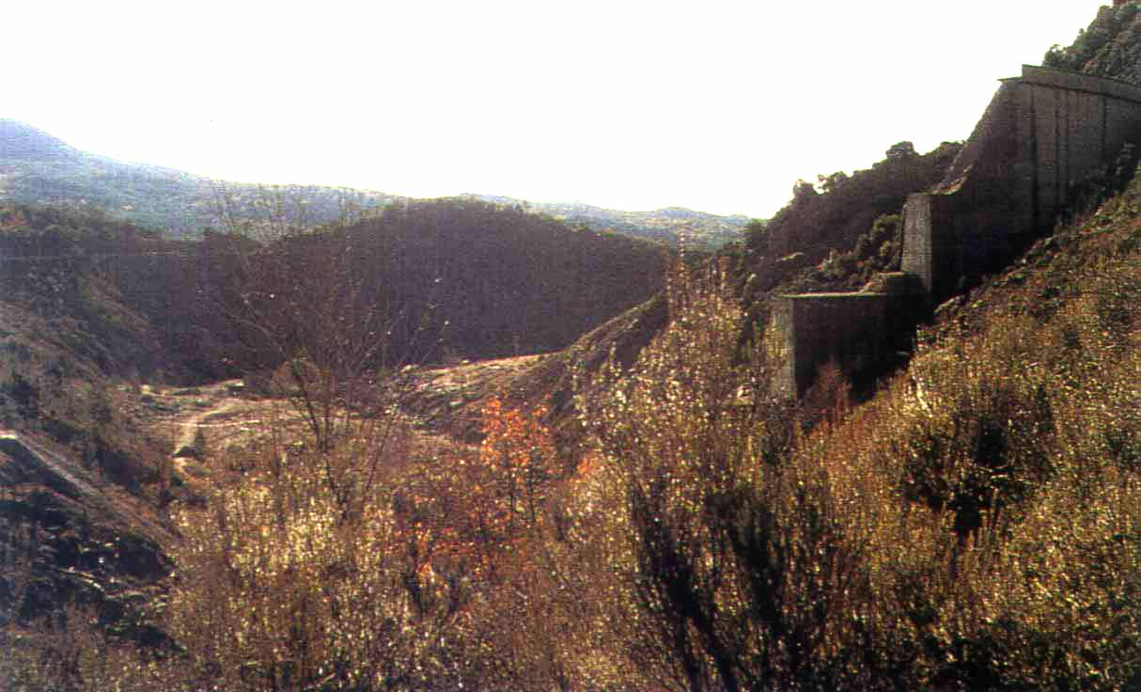
Рушевине бране Малпасе

Slide 37
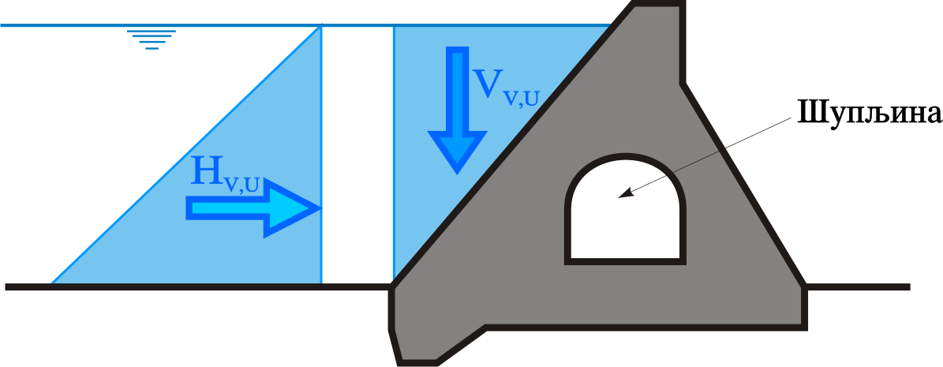
Oлакшане бране

Slide 38
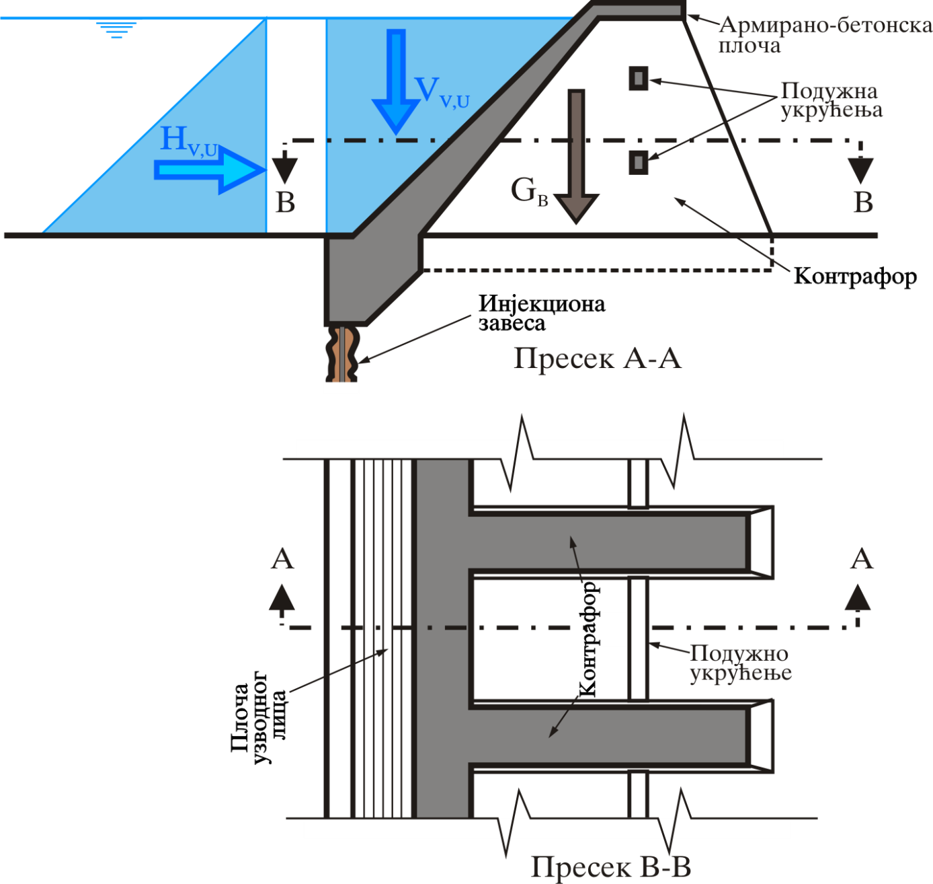
Контрафорне бране

Slide 39
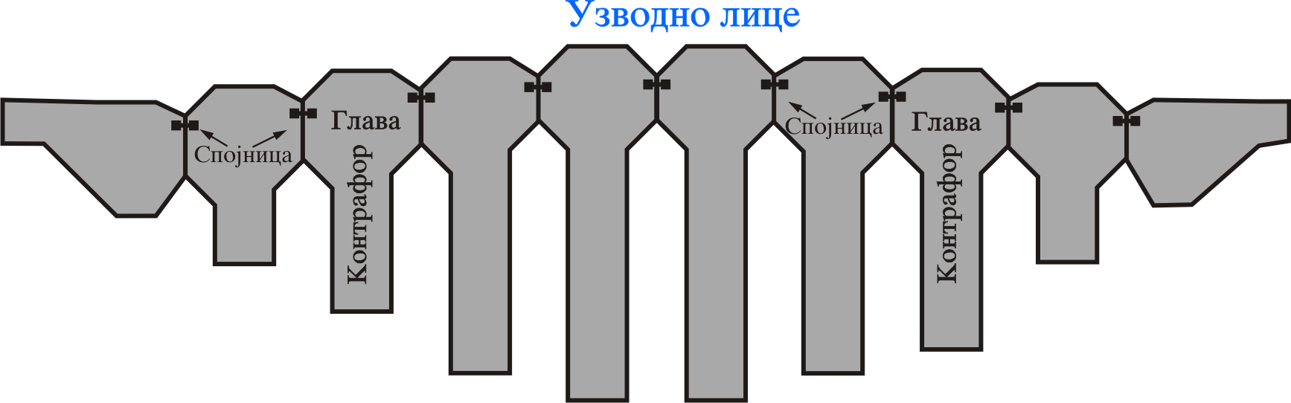
Контрафорнa бранa са појачаном узводном “главом”

Slide 40
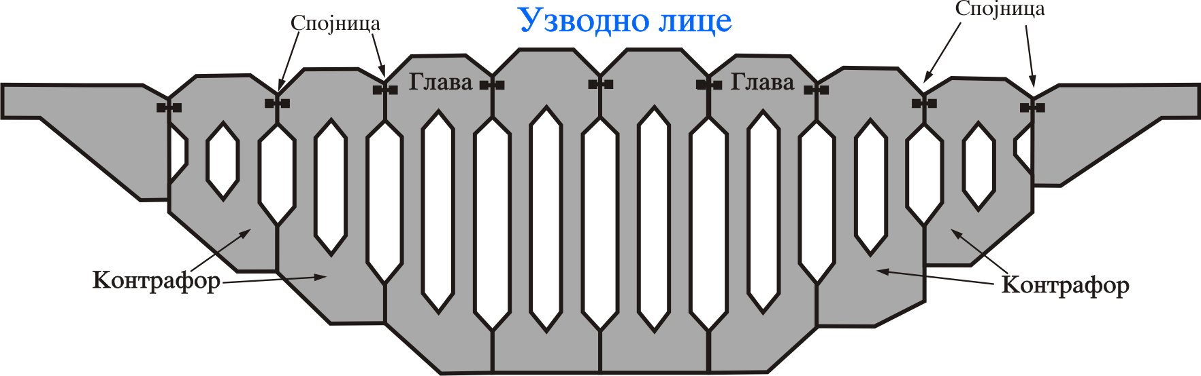
Контрафорнa бранa са ошупљеним контрафорима “Марчело” типа

Slide 41
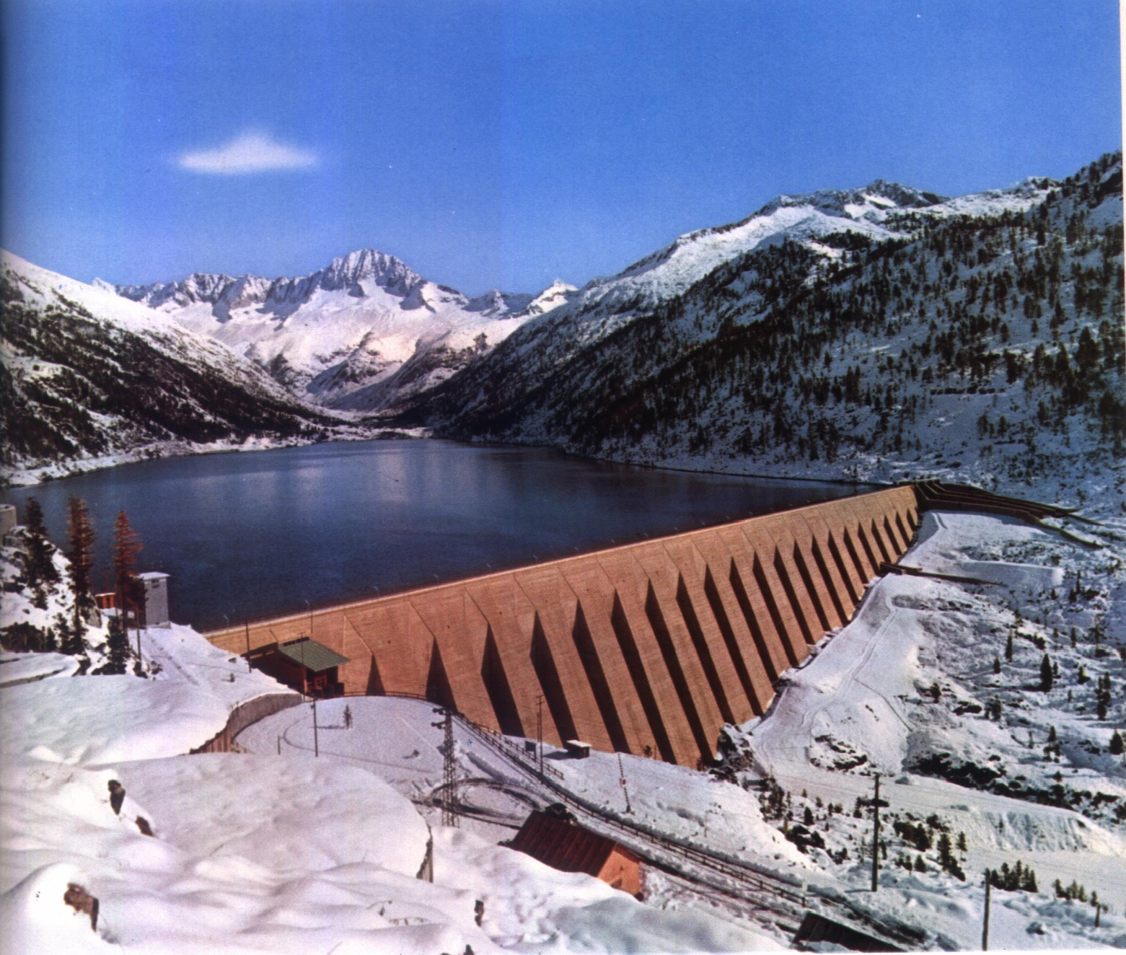
Контрафорнa бранa

Slide 42
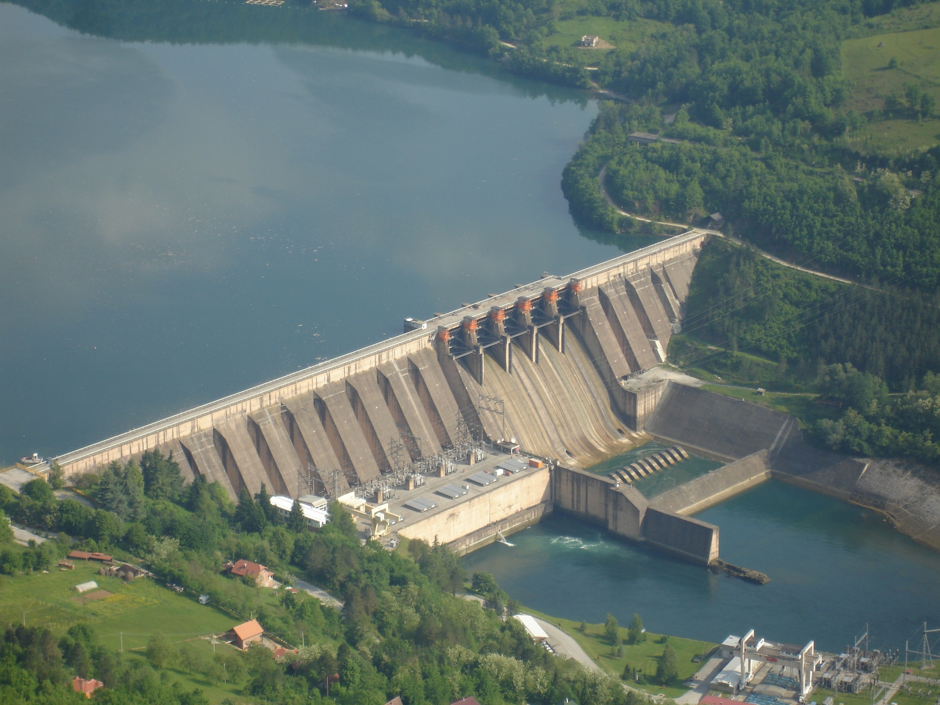
Бајина Башта

Slide 43
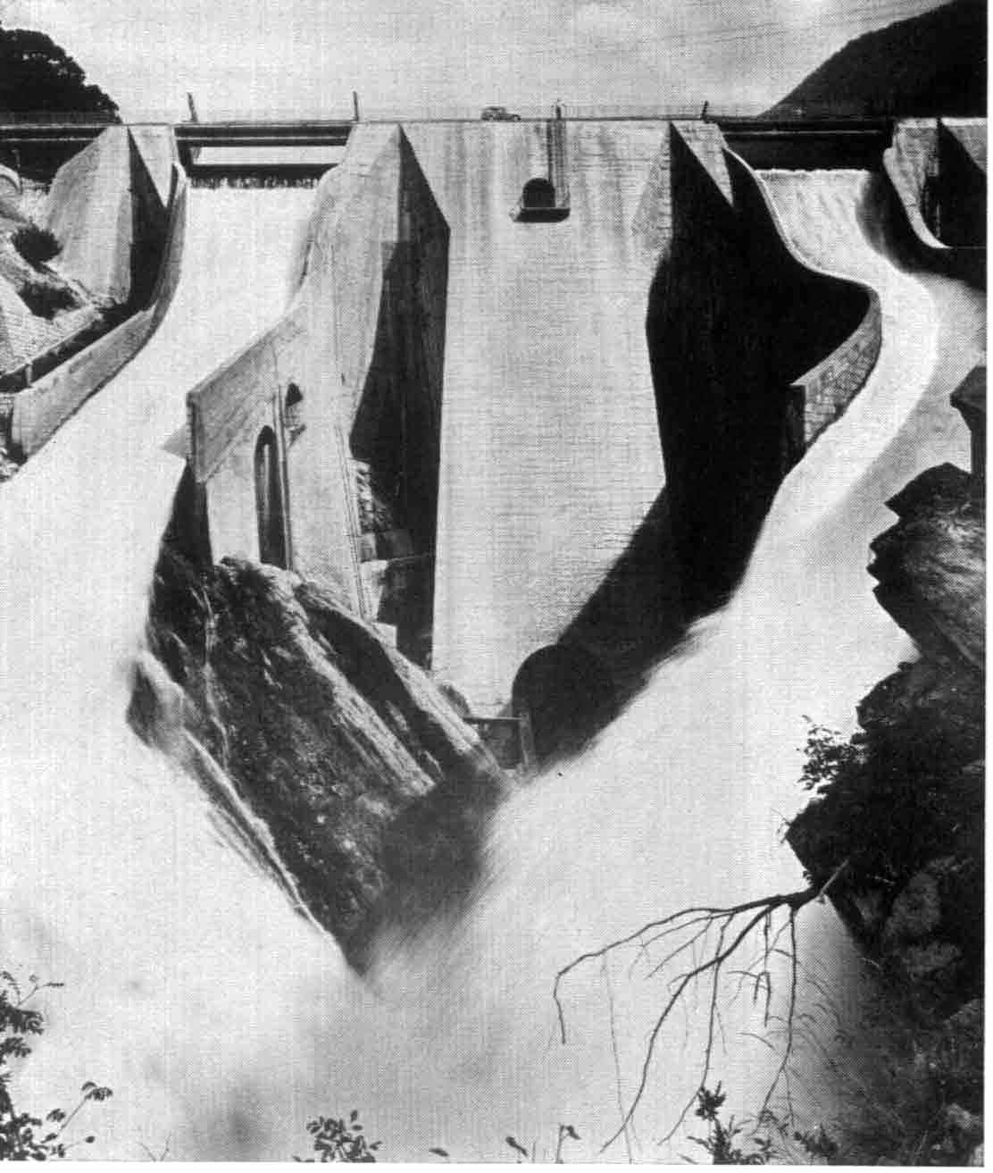
Преливи контрафорних брана

Slide 44


Контрафорна: бетонирање

Slide 45

Блок за бетонирање

Slide 46

Вишелучне бране

Slide 47

Вишелучне бране

Slide 48



Још један поглед

